Slide 1
УПРАВЛЕНИЕ СЕЛЬСКОГО ХОЗЯЙСТВА
ЛИПЕЦКОЙ ОБЛАСТИ
НАРОДНАЯ ШКОЛА
КООПЕРАЦИИ
Работа с порталом предоставления мер финансовой государственной поддержки (электронный бюджет): руководство для участников отбора

Slide 2
С 1 января 2024г.
подача заявок на получение средств государственной поддержки агропромышленного комплекса, финансируемых из федерального бюджета, на бумажном носителе не предусматривается.

Slide 3
Нормативное правовое основание
Статья 78.5 БК РФ
Унификация и стандартизация предоставления субсидий юридическим лицам, индивидуальным
предпринимателям, физическим лицам- производителям товаров, работ, услуг.
Приказ Минфина России от 1декабря 2021 г. № 204н
Унификация и стандартизация предоставления субсидий юридическим лицам, индивидуальным предпринимателям, физическим лицам- производителям товаров, работ, услуг
Приказ Минфина России от 29 сентября 2021г.№ 138н
Об утверждении Порядка проведения мониторинга достижения результатов предоставления субсидий, втом числе грантов в форме субсидий, юридическим лицам, индивидуальным предпринимателям, физическим лицам - производителям товаров, работ, услуг.
Постановление Правительства РФ от 25октября 2023 г.№1782
Об утверждении Правил предоставления из бюджетов бюджетной системы Российской Федерации субсидий, в томе числе грантов в форме субсидий, юридическим лицам, индивидуальным предпринимателям, а также физическим лицам- производителям товаров, работ, услуг

Slide 4
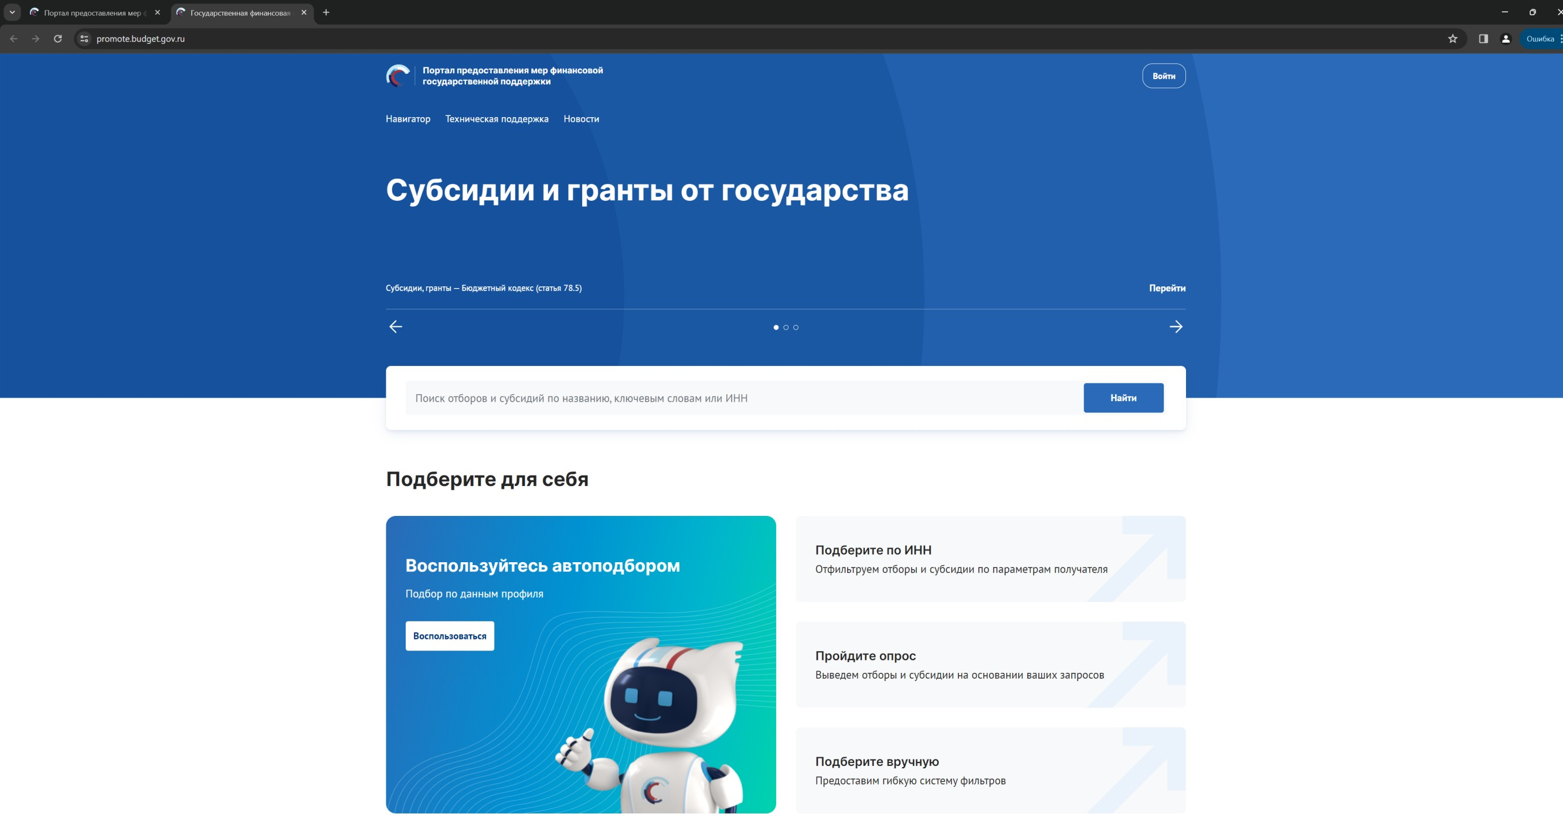

Slide 5
https://promote.budget.gov.ru/

Slide 6
О чём мы будем сегодня говорить
Авторизация и работа от лица Участника
О чём мы сегодня не будем говорить
Авторизация и работа от лица Организатора отбора Авторизация и работа от лица Эксперта

Slide 7
Авторизация и работа от лица Участника
Подготовка рабочего места
Авторизация пользователя
Рабочие элементы системы
Подготовка личного профиля для размещения заявки
Навигацию по мерам поддержки
Структура секции подачи заявки
Домашнее задание
Полезные материалы

Slide 8
Подготовка рабочего места
Добавление организации на портале «Госуслуги»
Получение ЭЦП
Настройка ПК

Slide 10
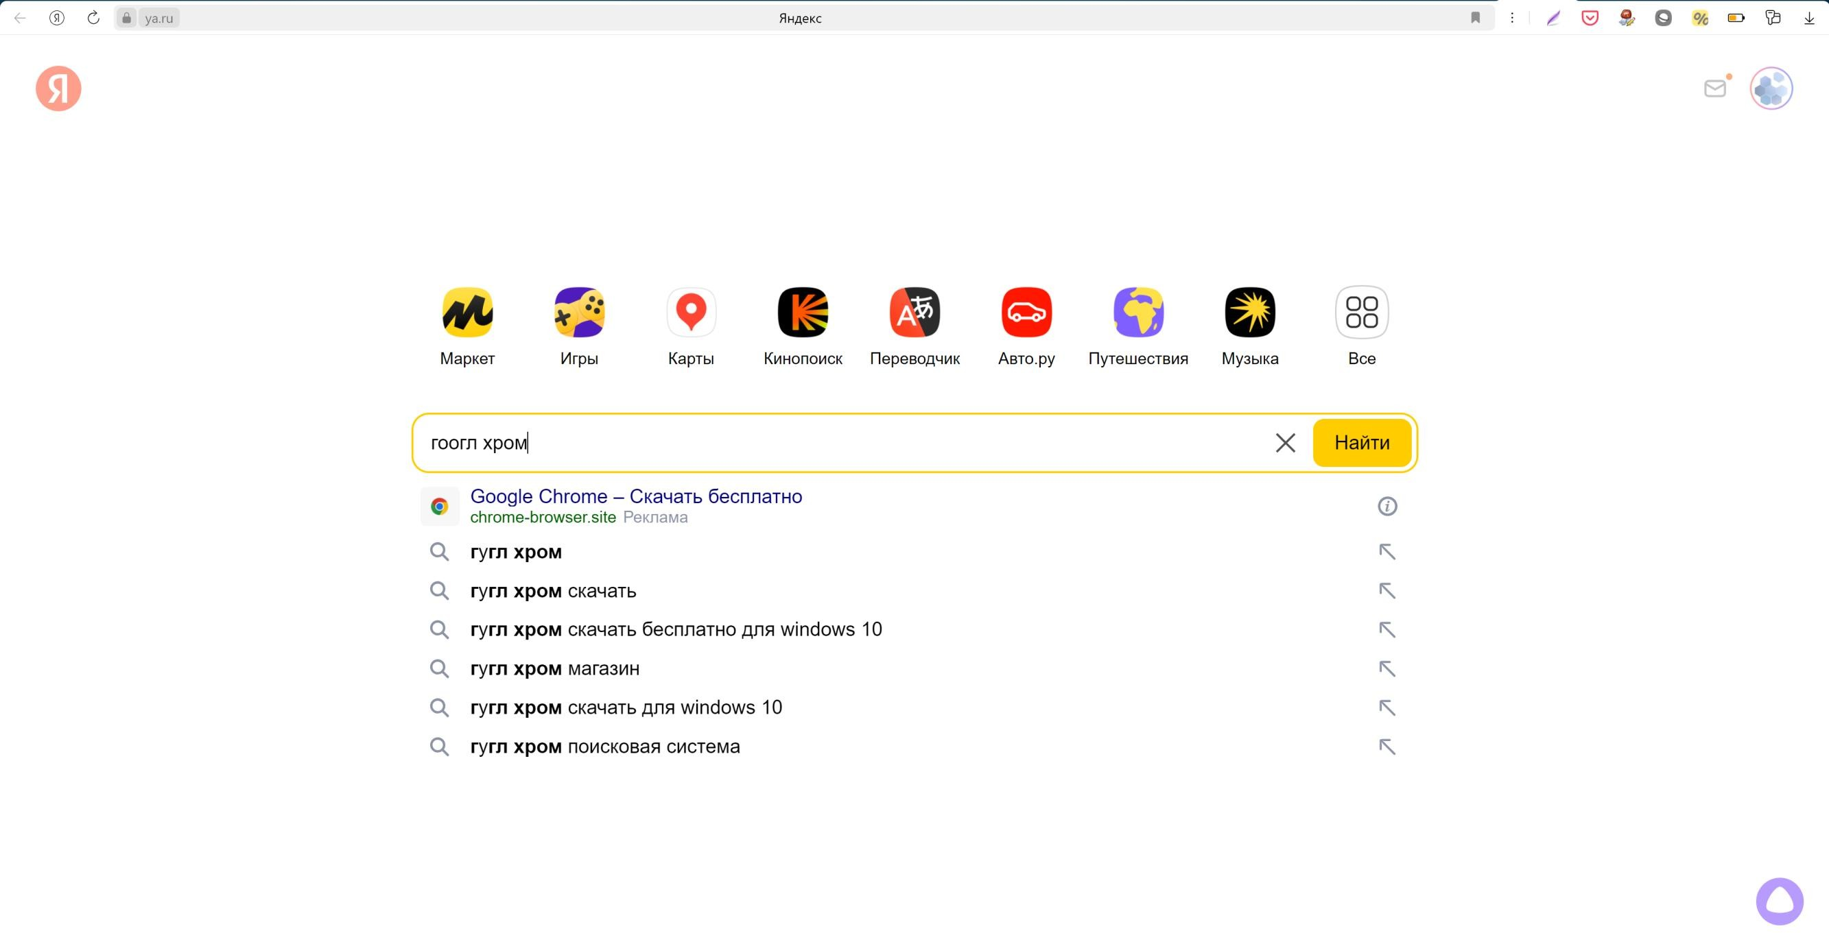

Slide 11
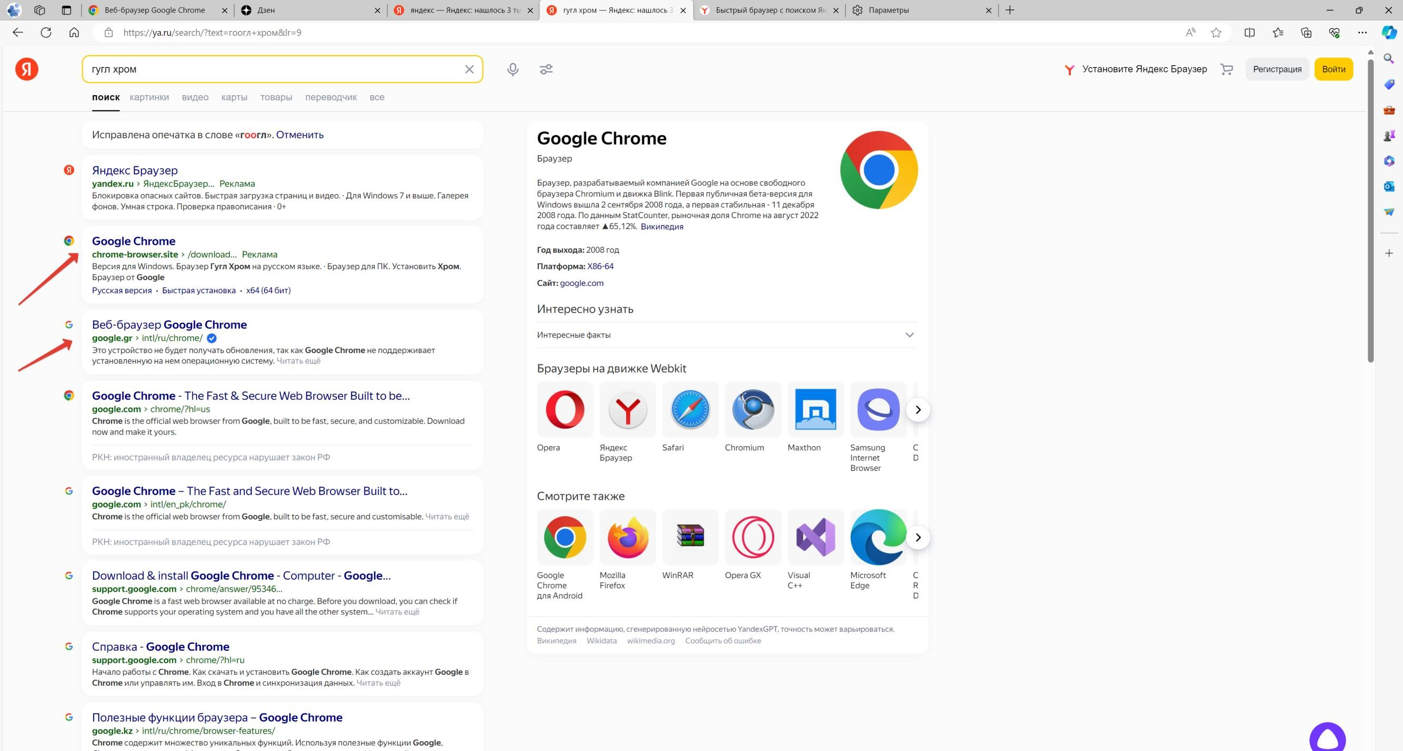

Slide 12
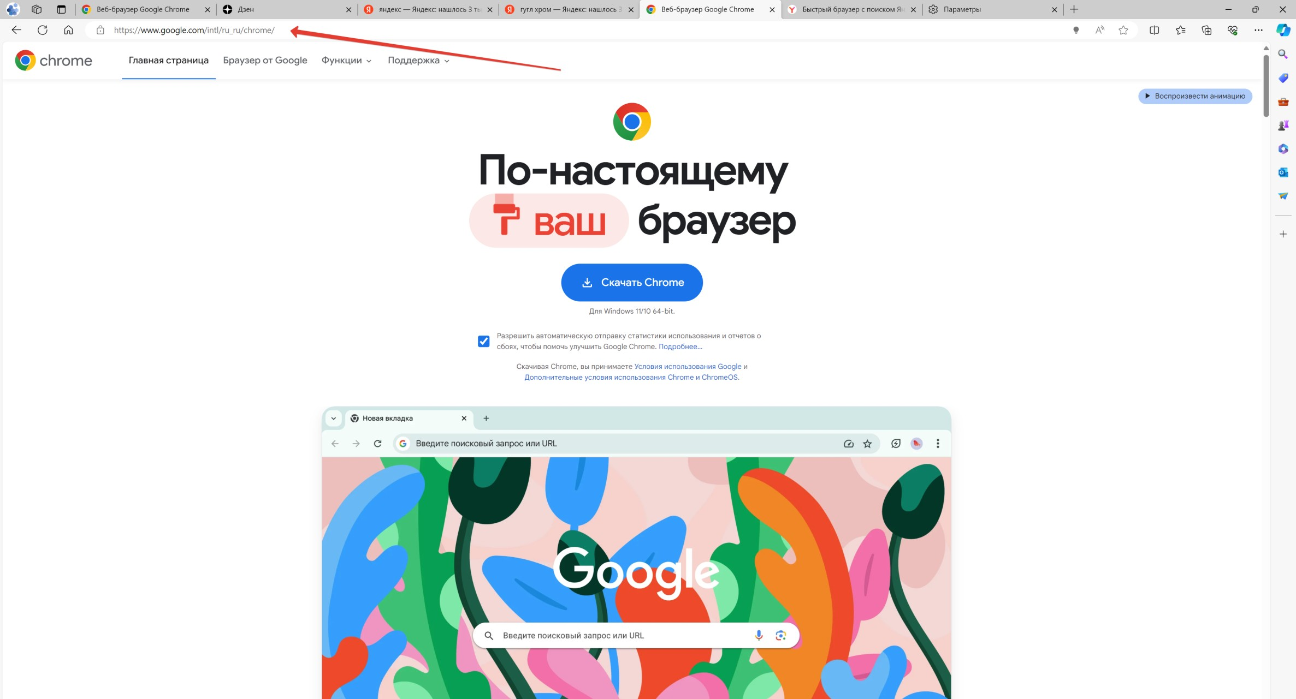
https://www.google.com/intl/ru_ru/chrome/

Slide 13
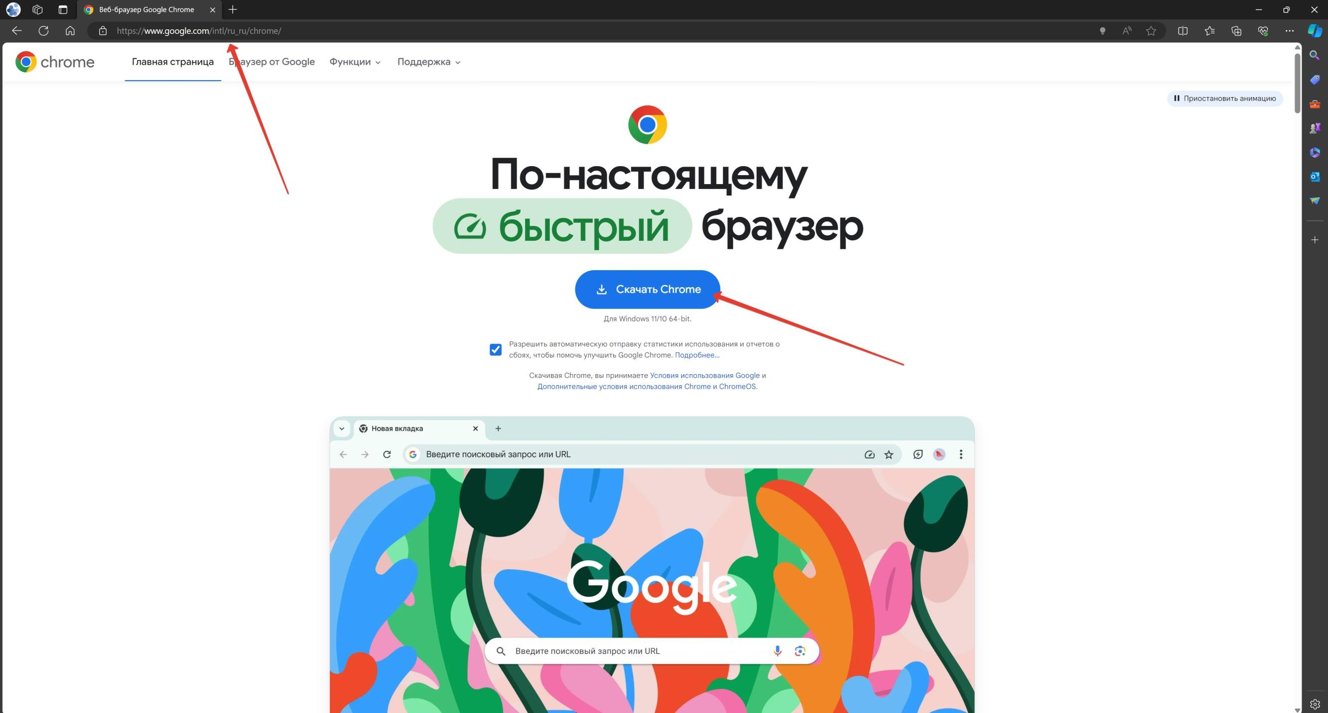

Slide 14
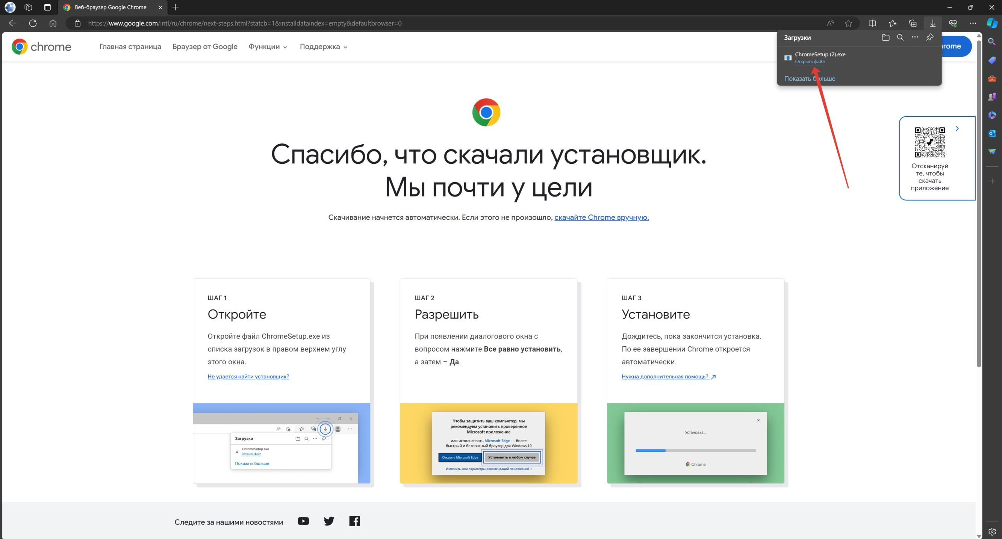

Slide 15
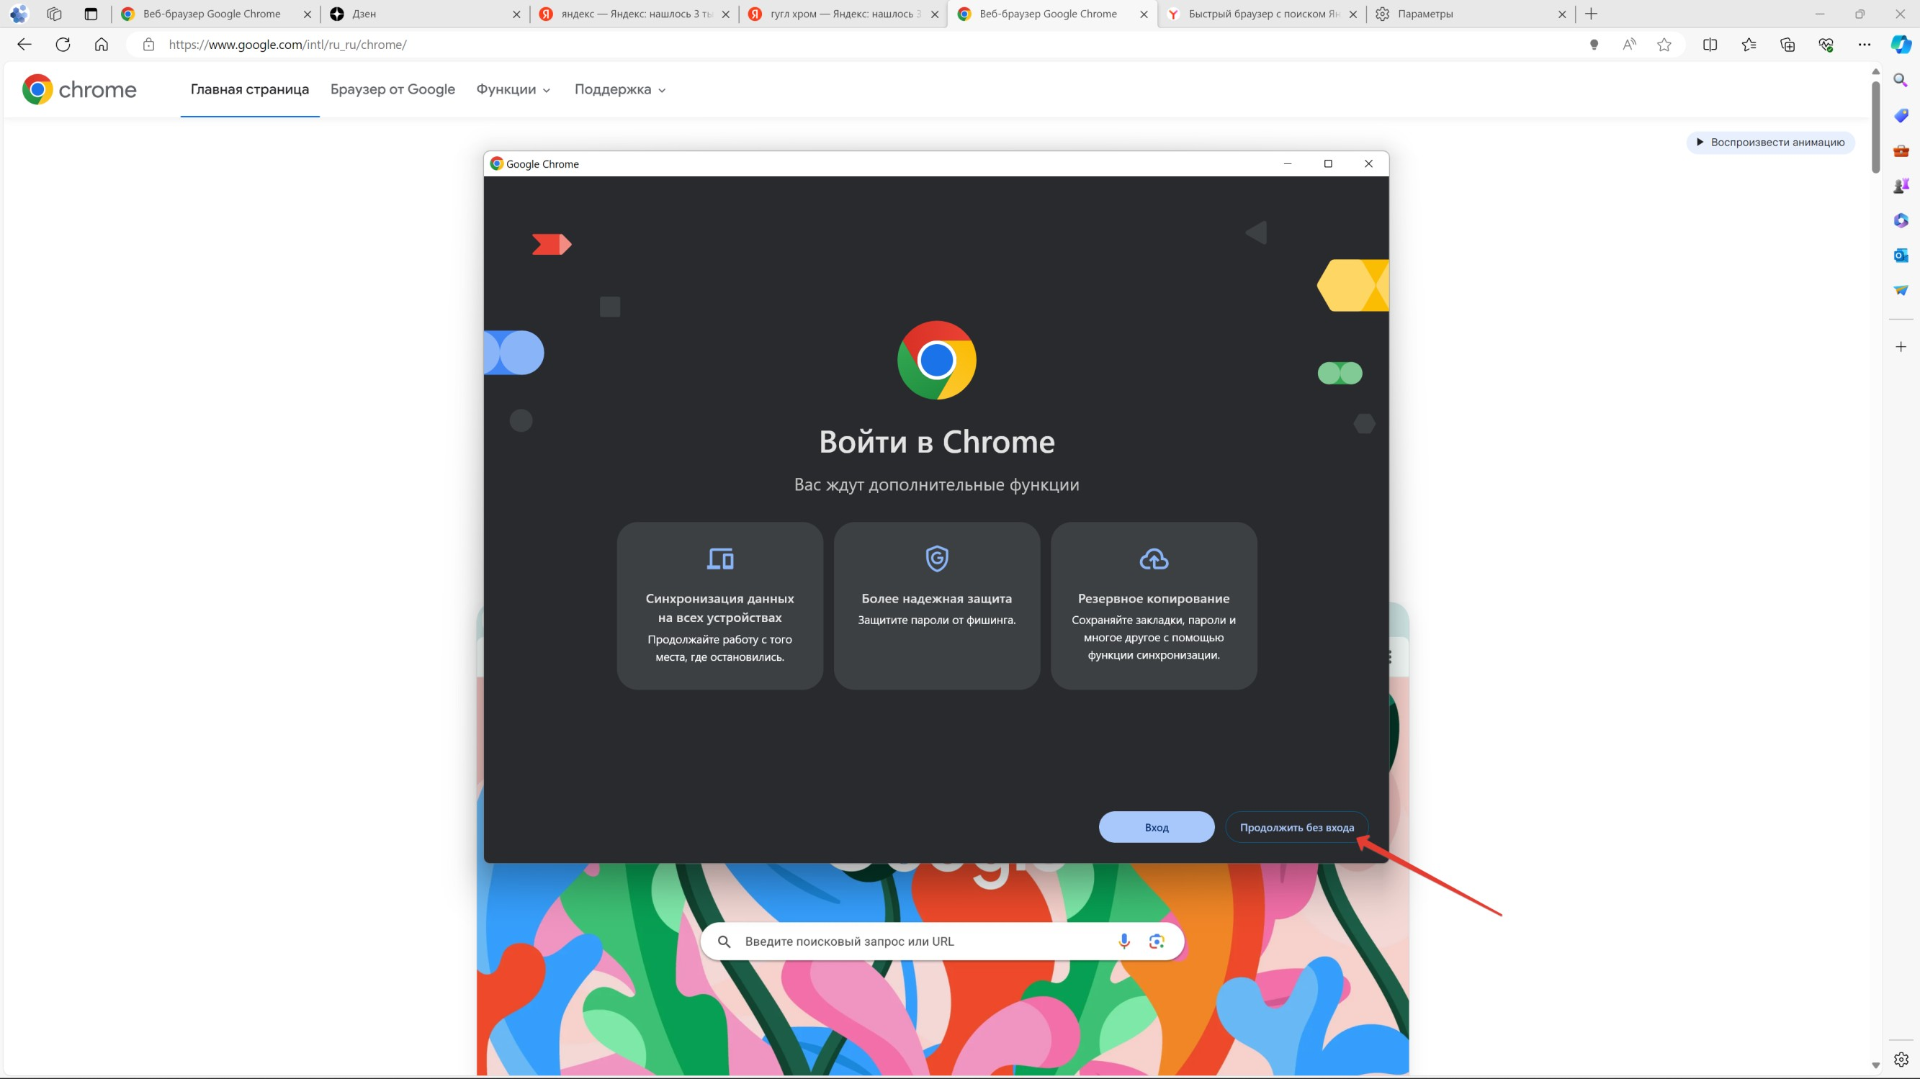

Slide 16
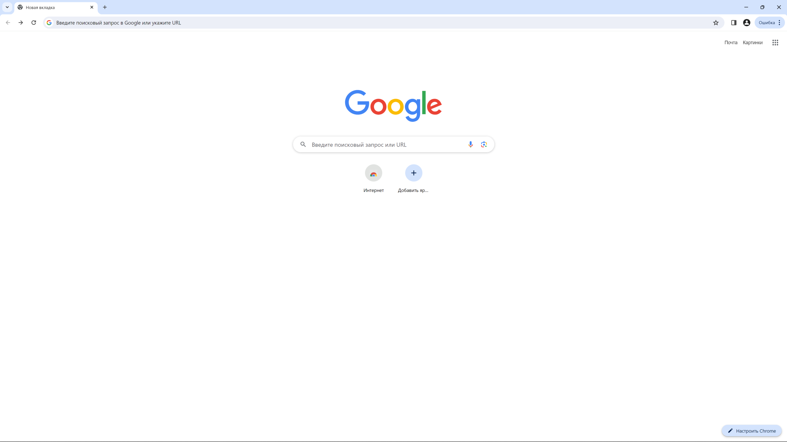
2

Slide 17
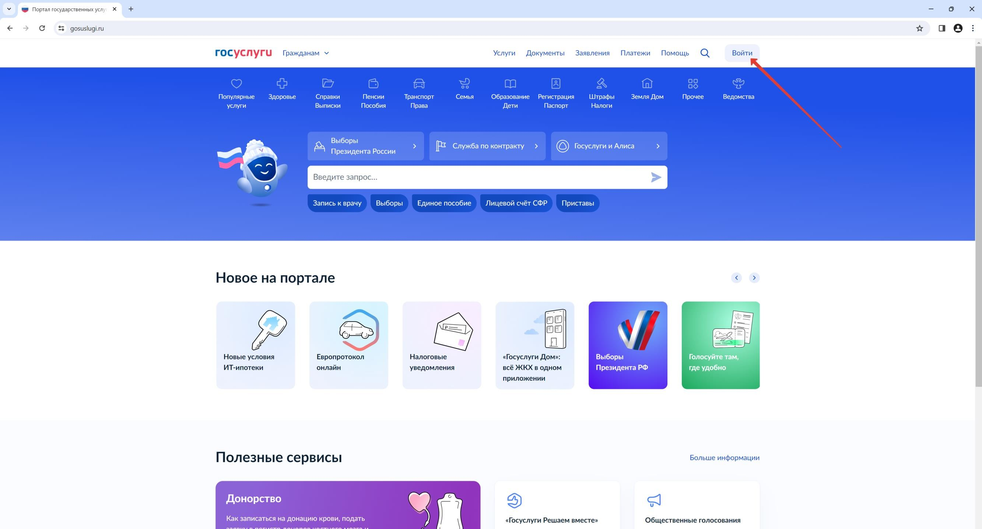

Slide 18
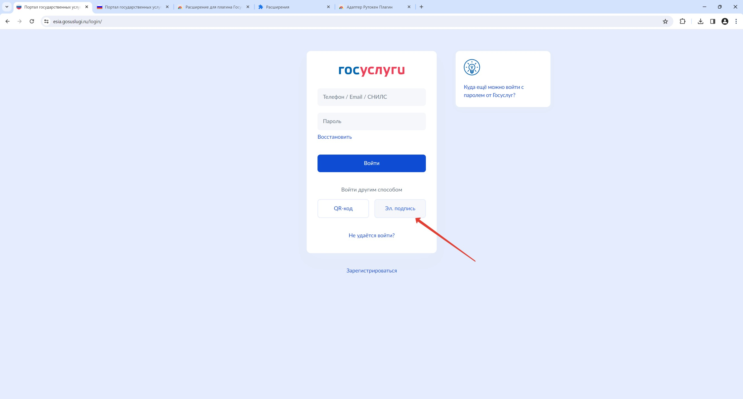

Slide 19
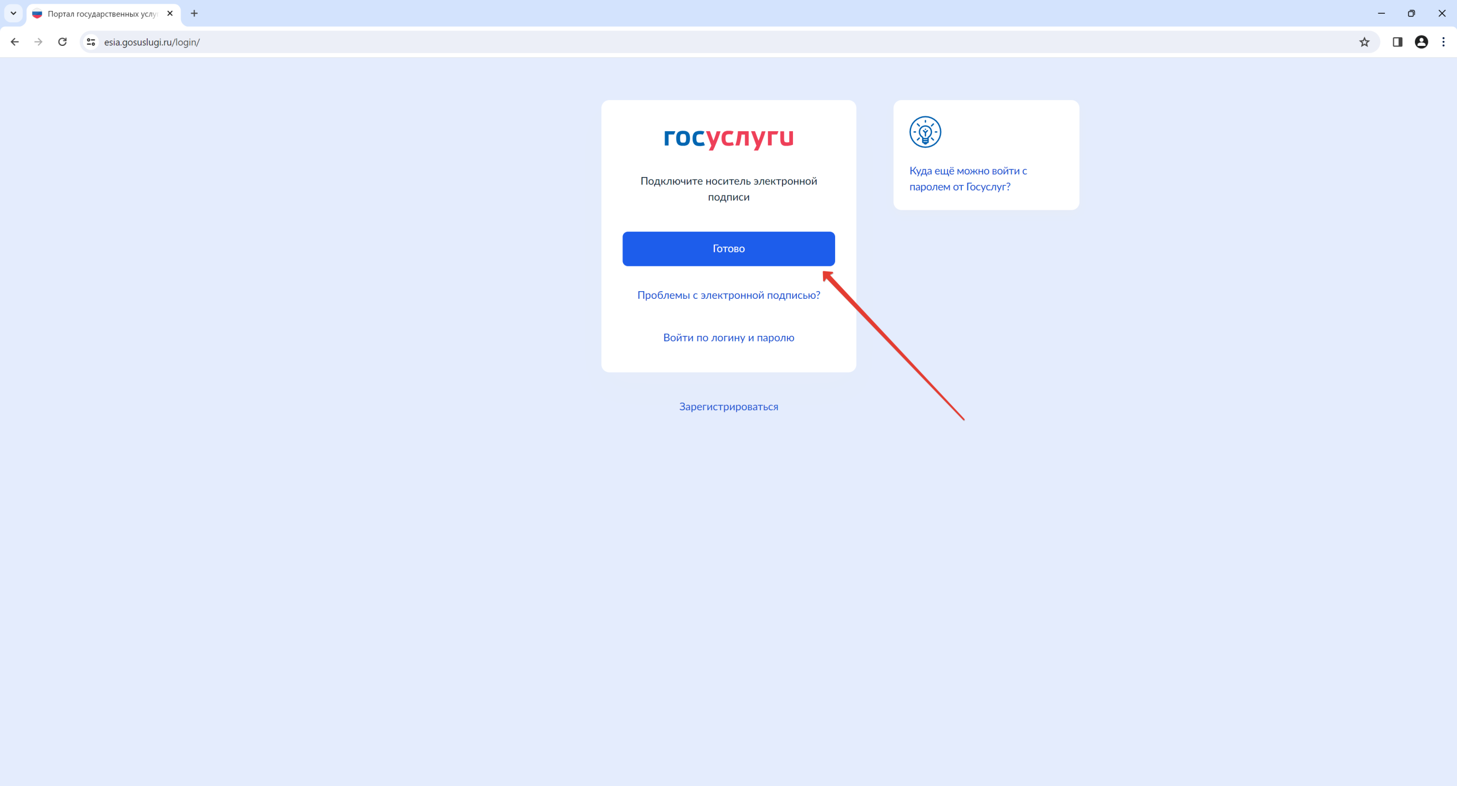

Slide 20
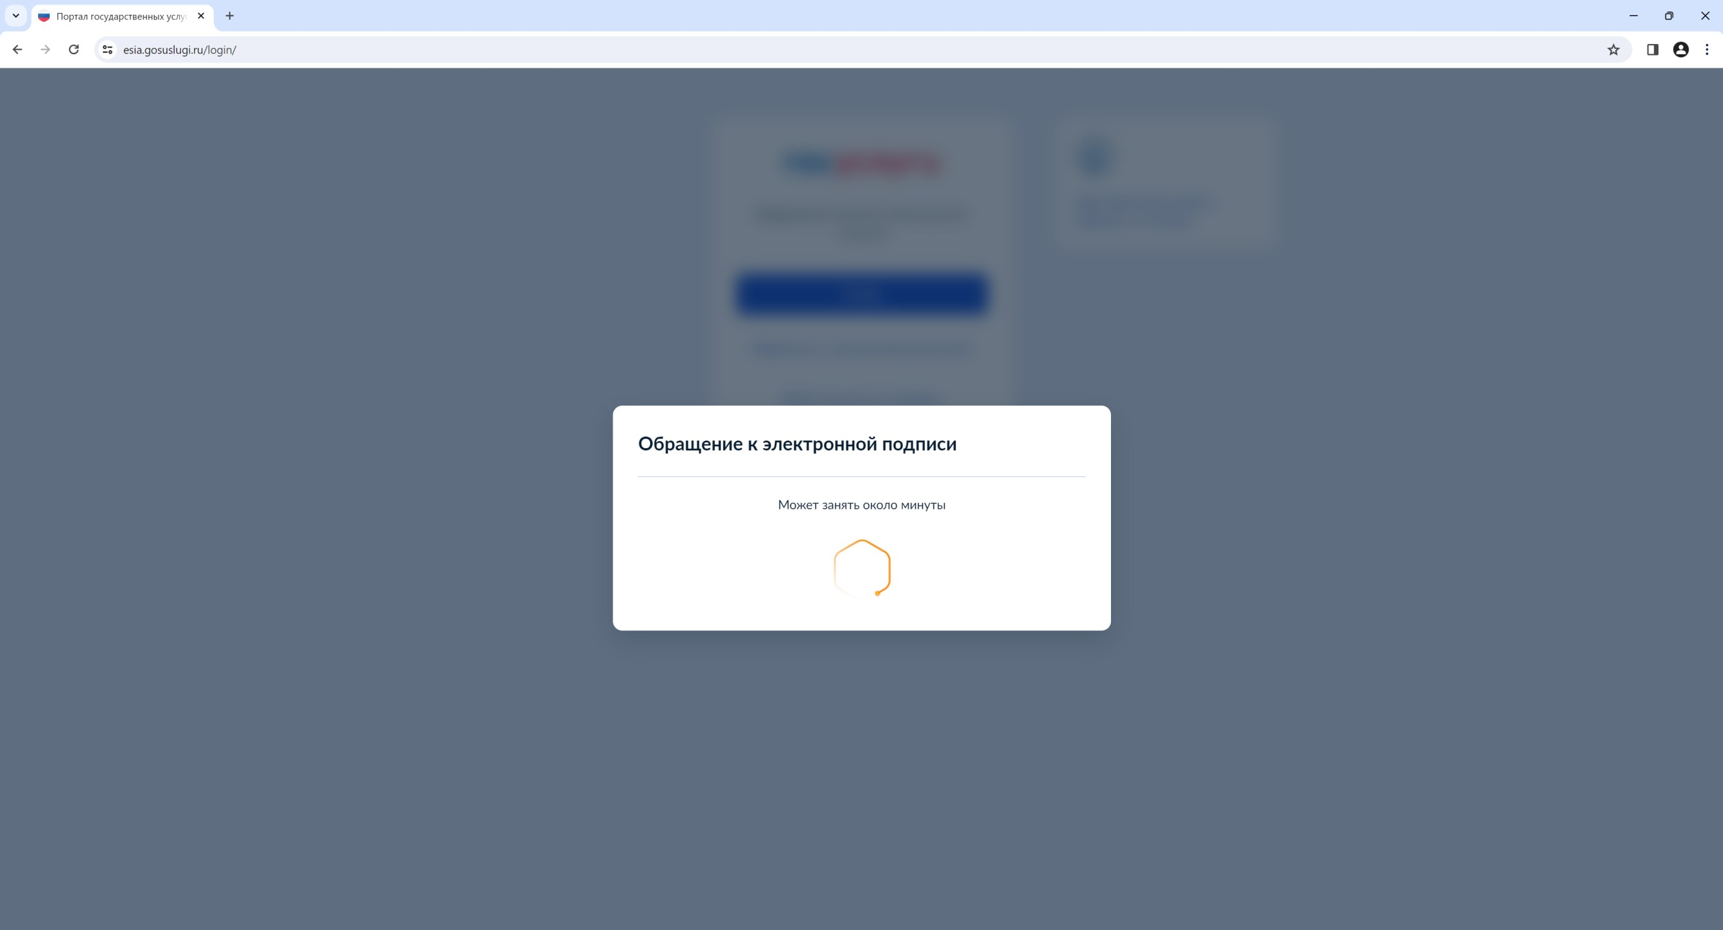

Slide 21
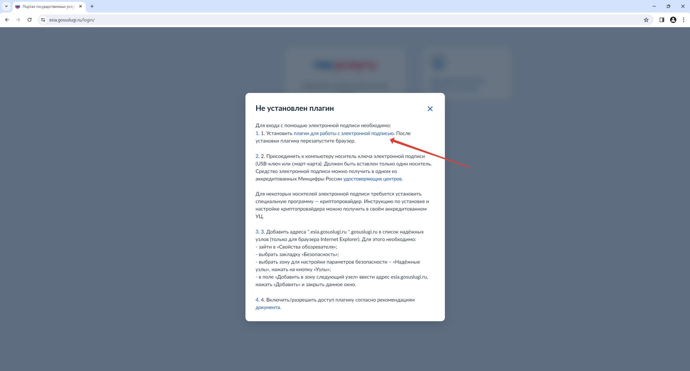

Slide 22
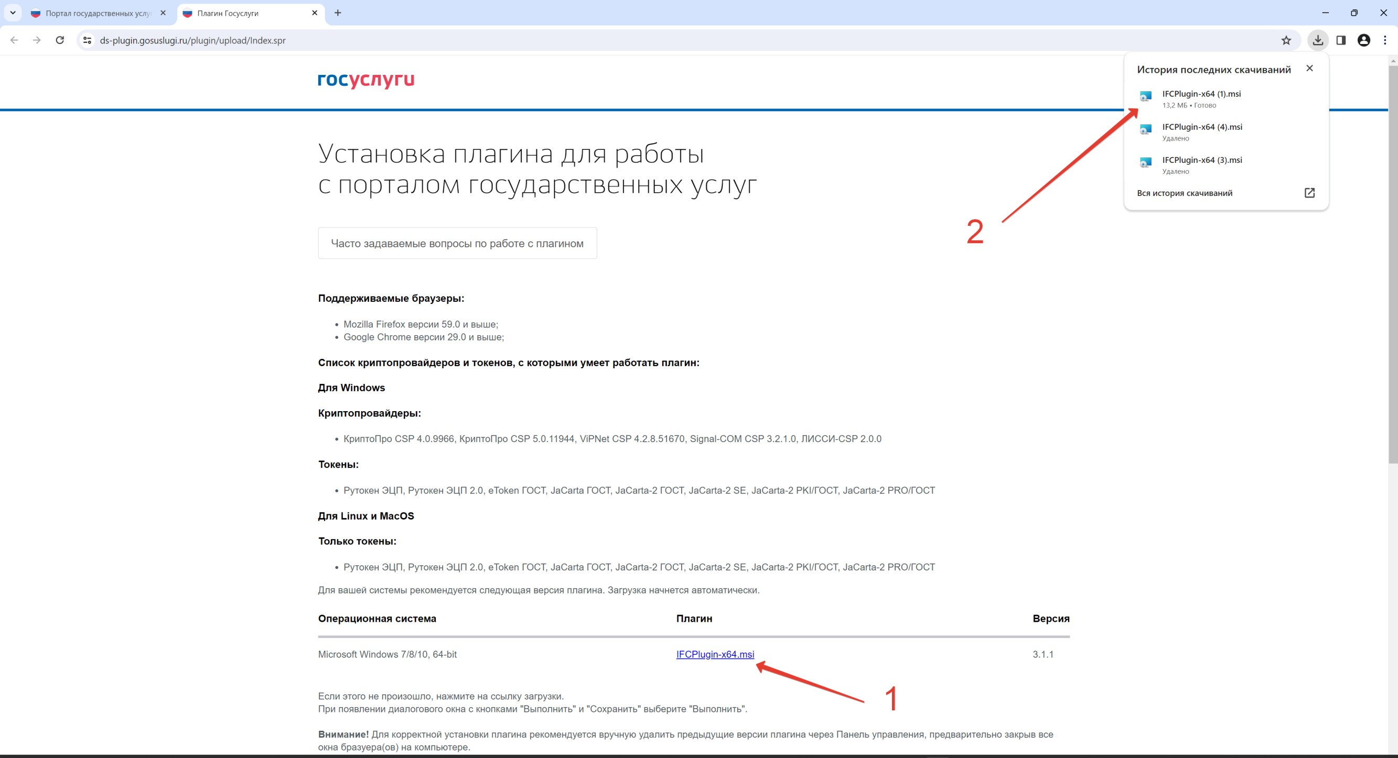

Slide 23
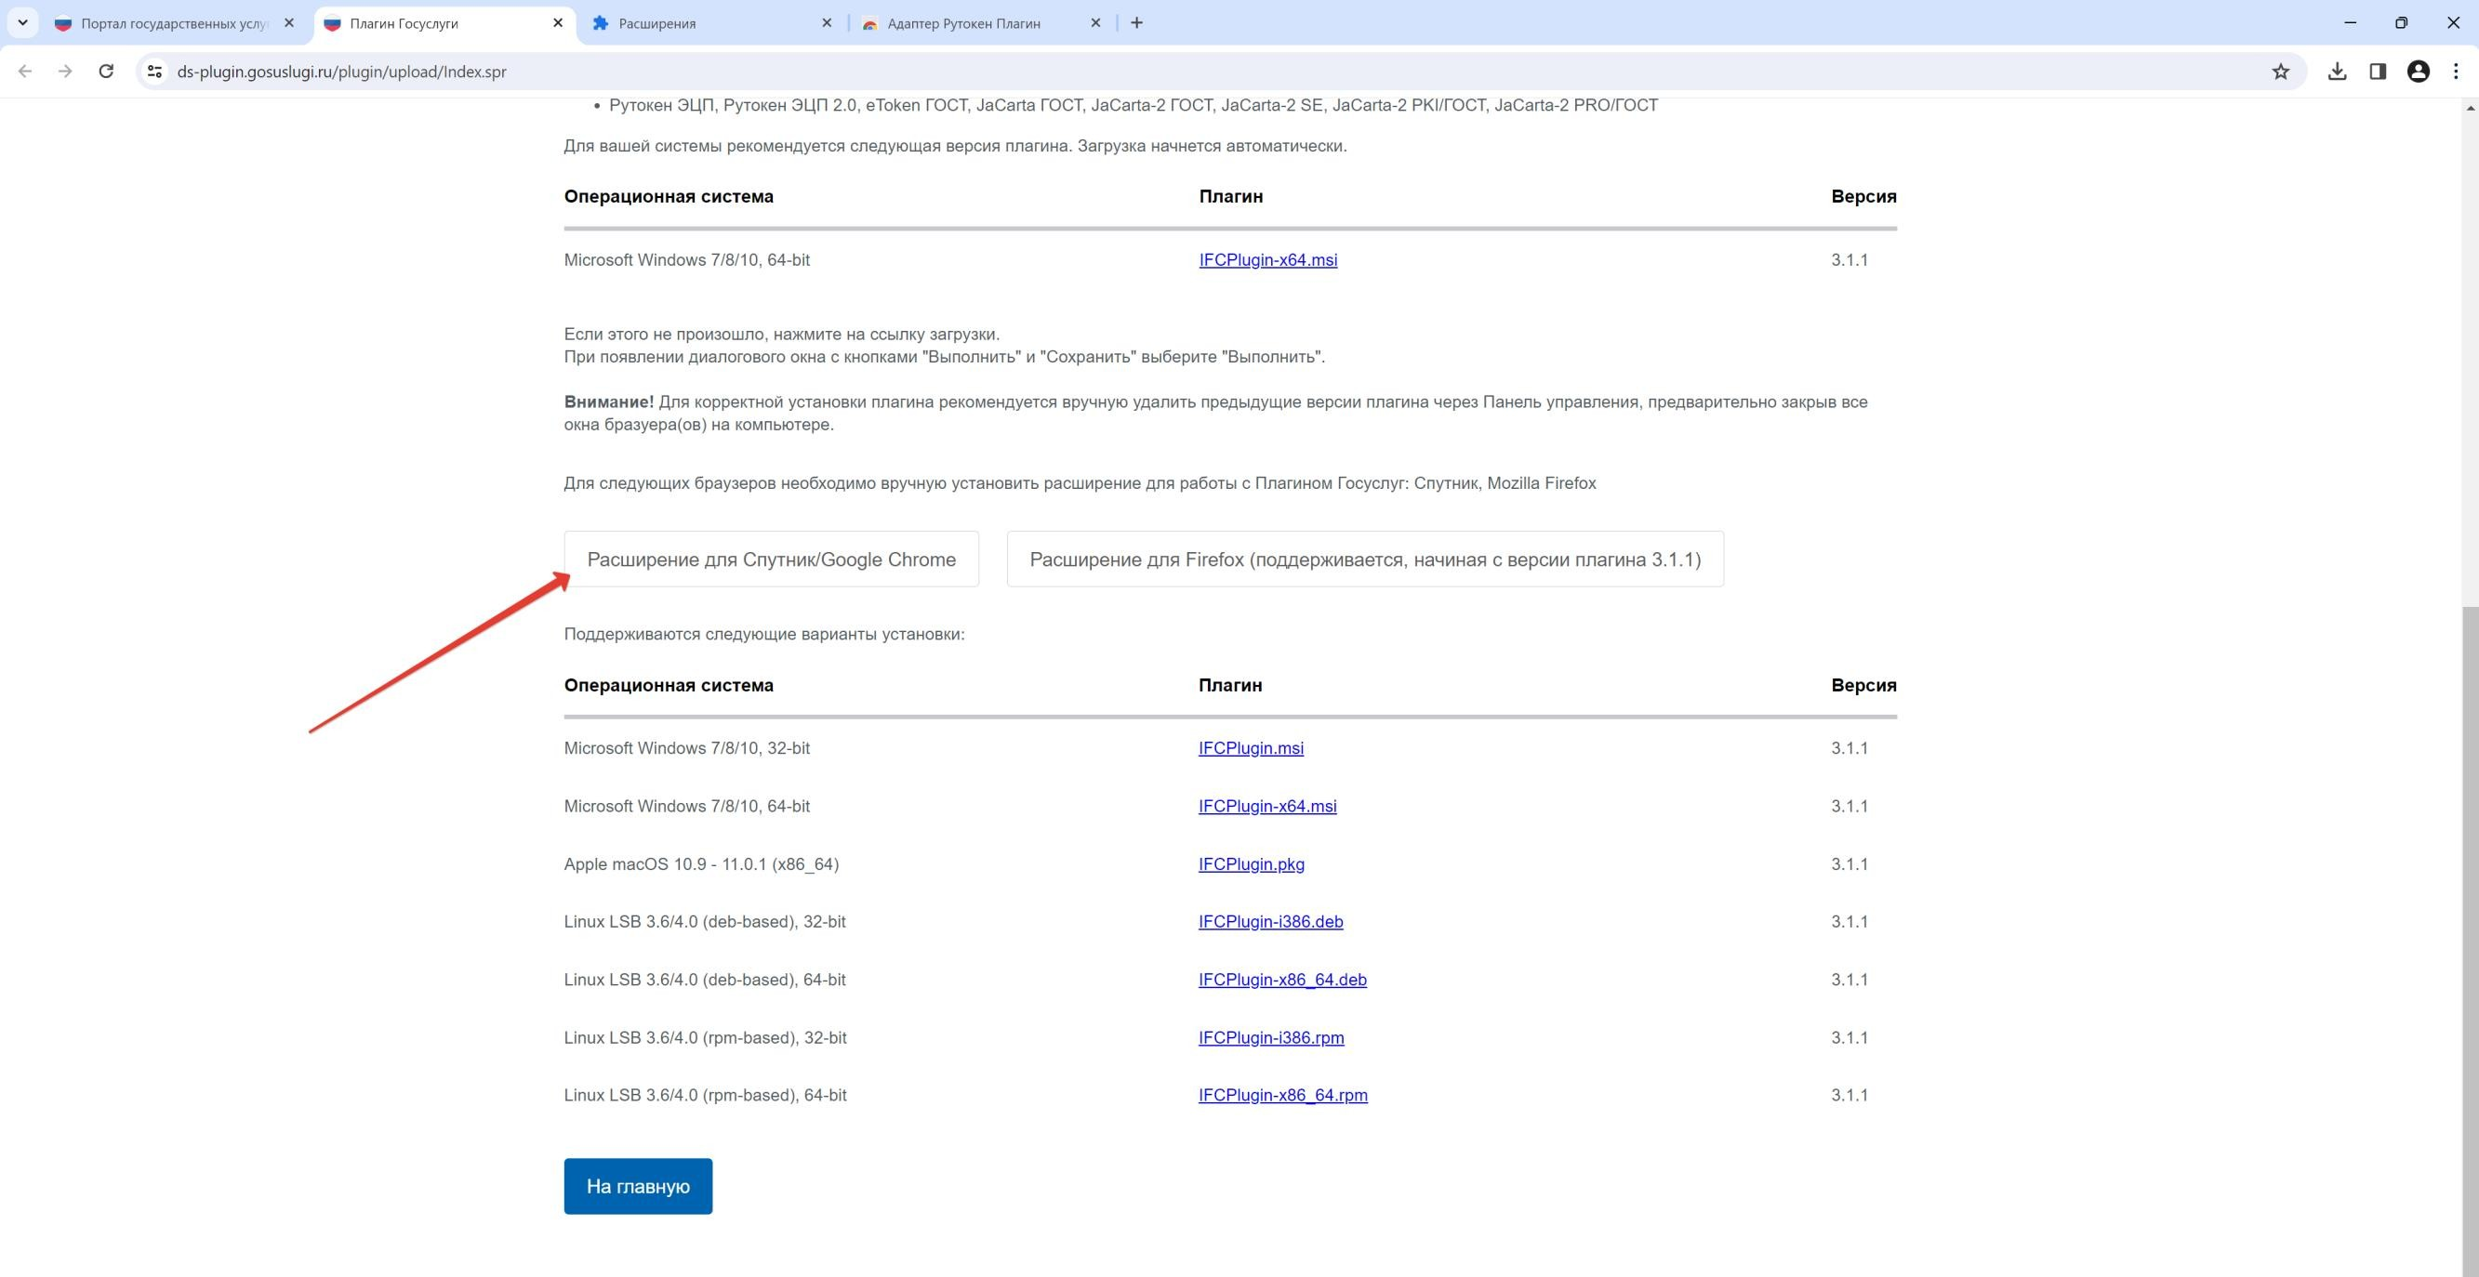

Slide 24
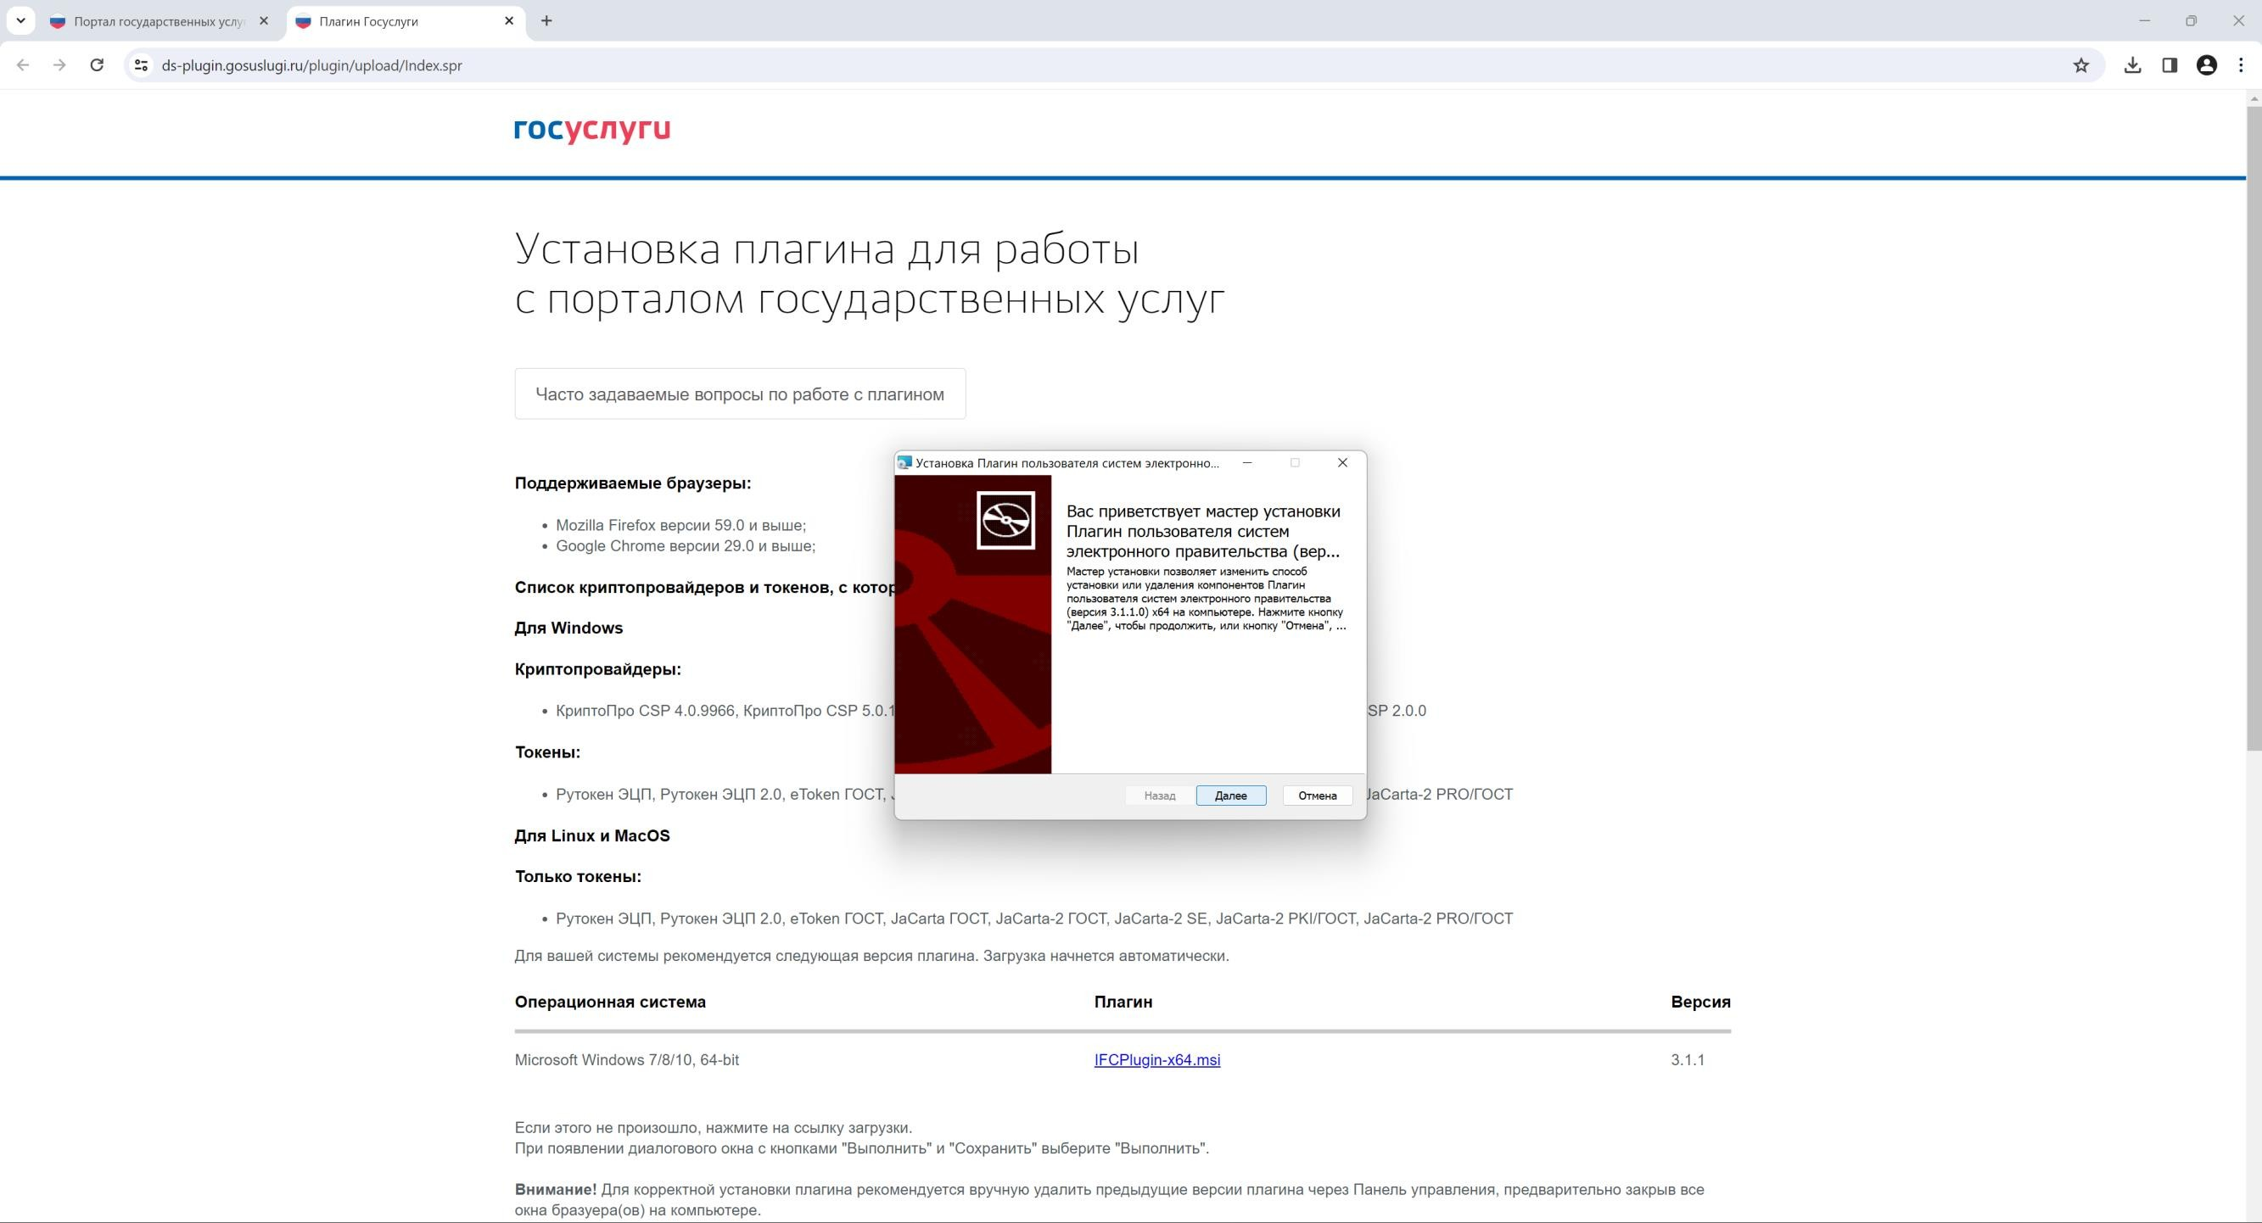

Slide 25
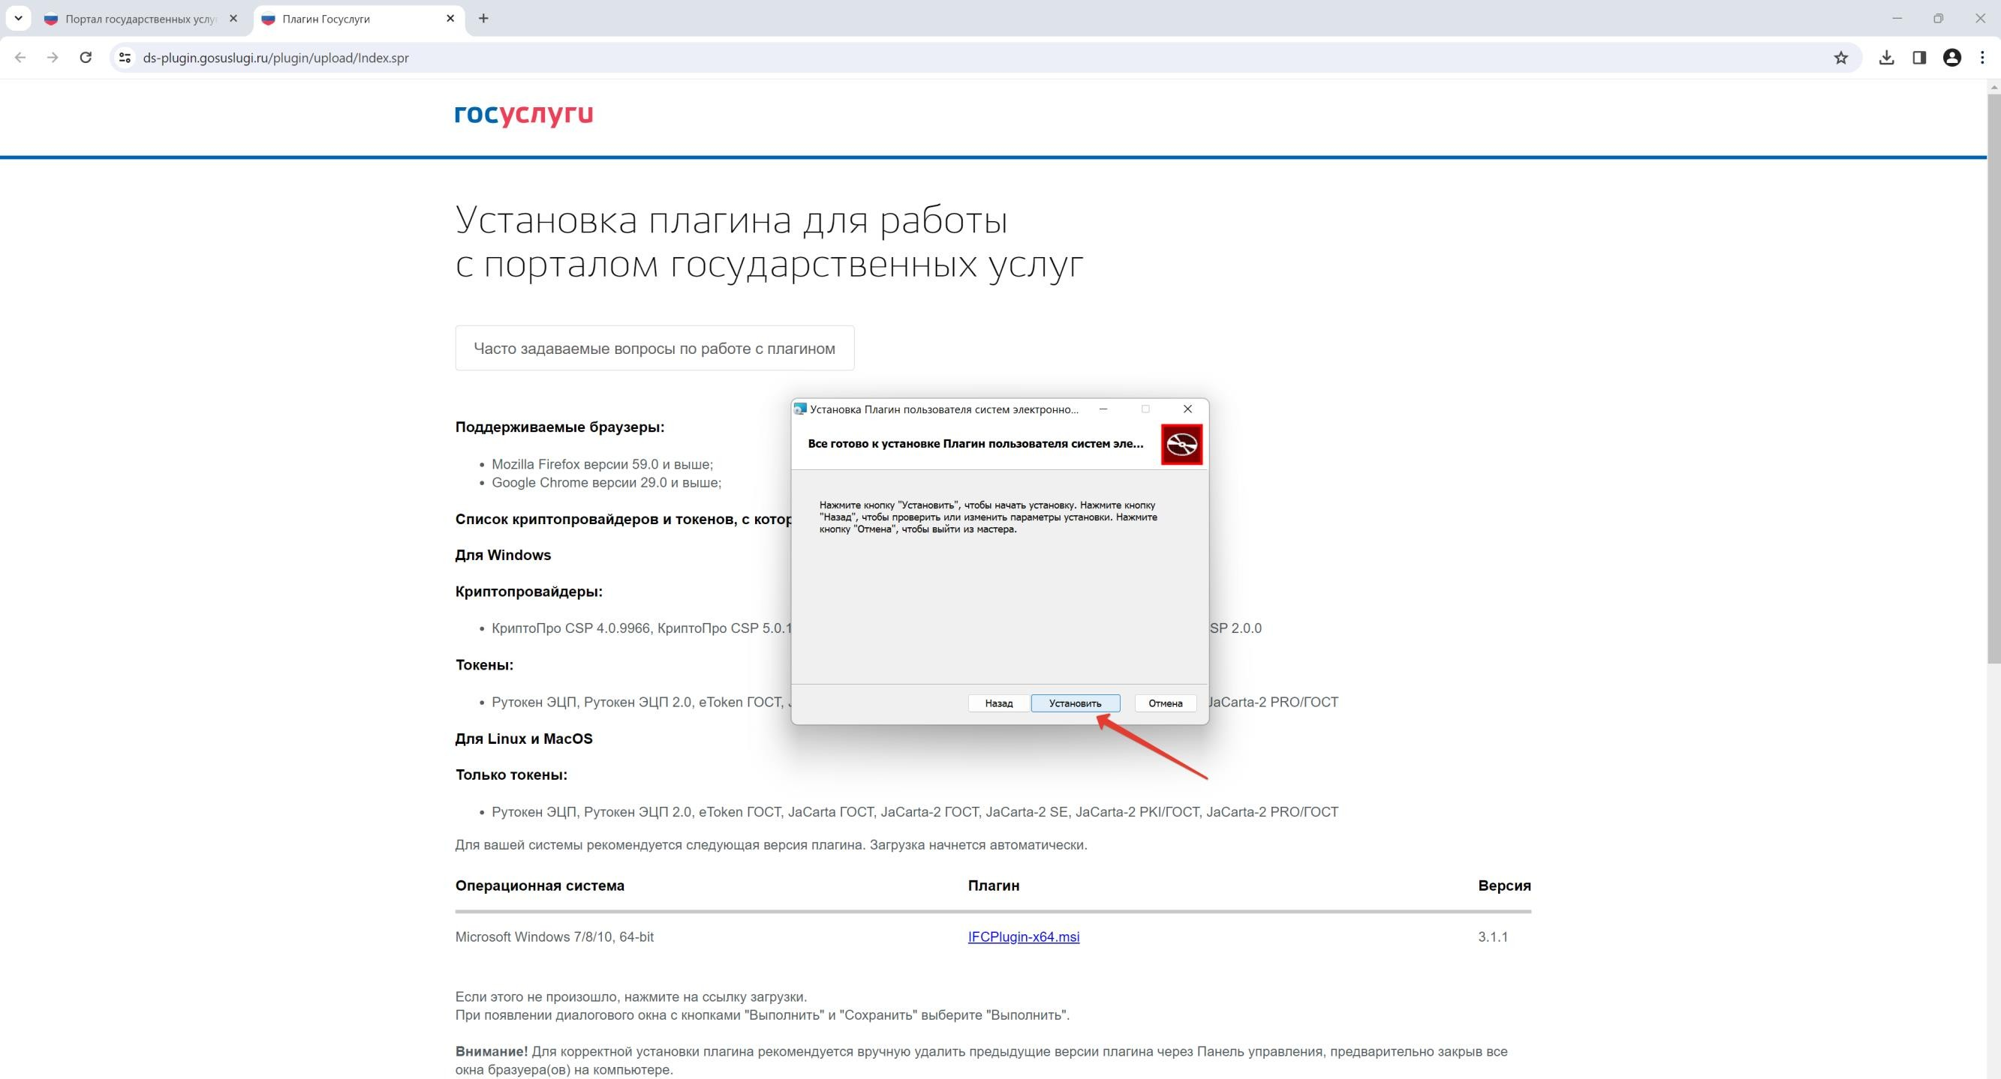

Slide 26
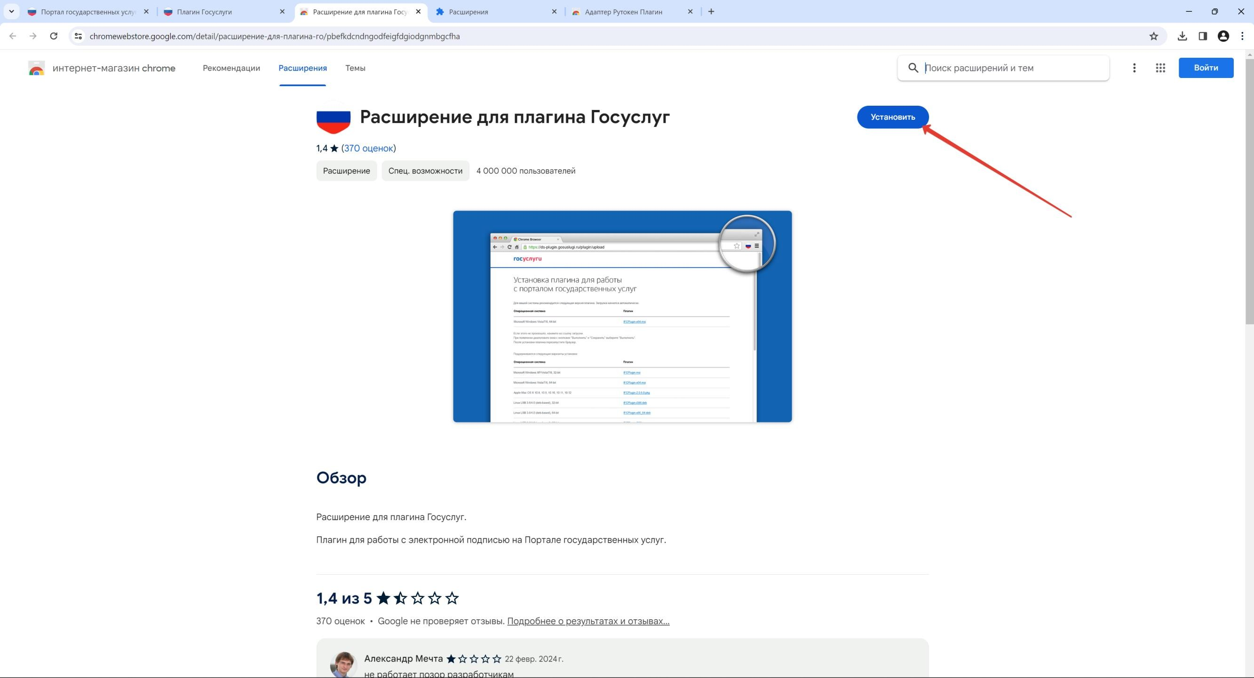

Slide 27
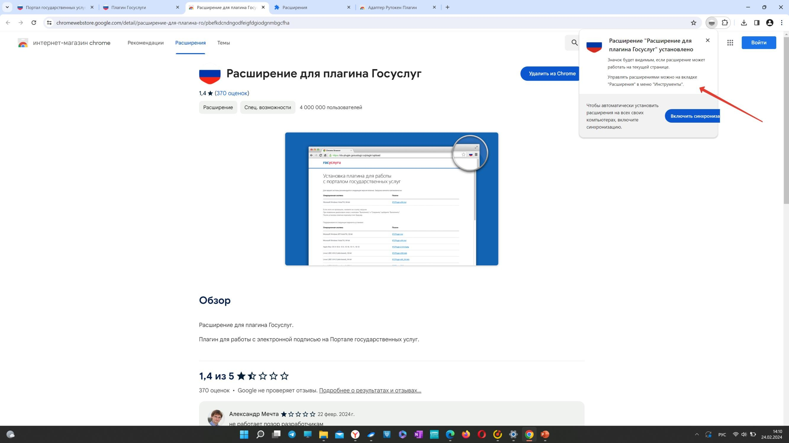

Slide 31
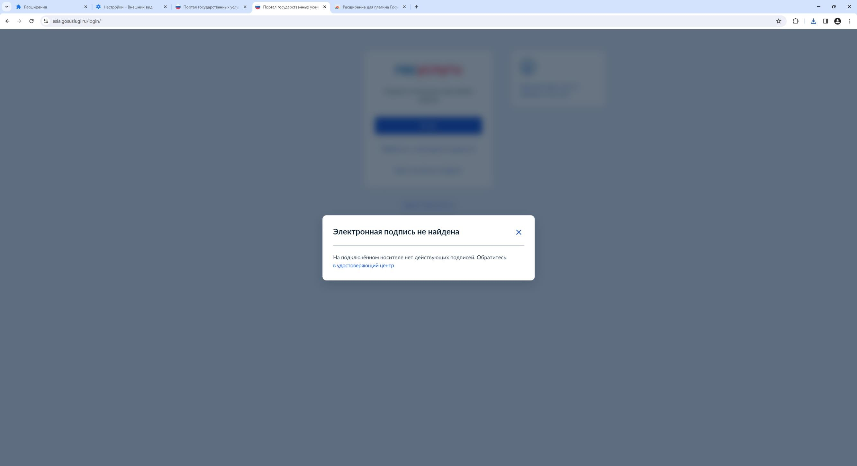

Slide 32
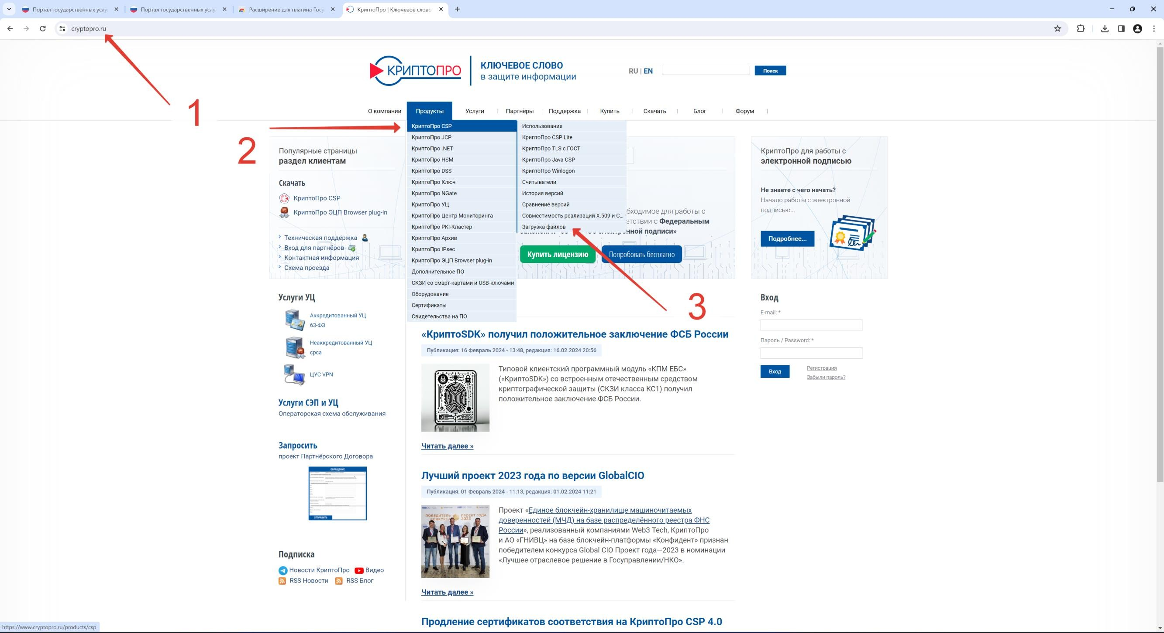
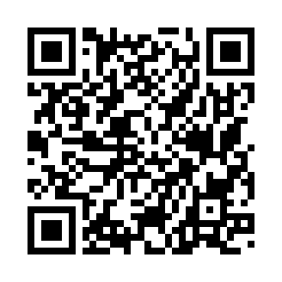
https://cryptopro.ru/products/csp/downloads

Slide 33
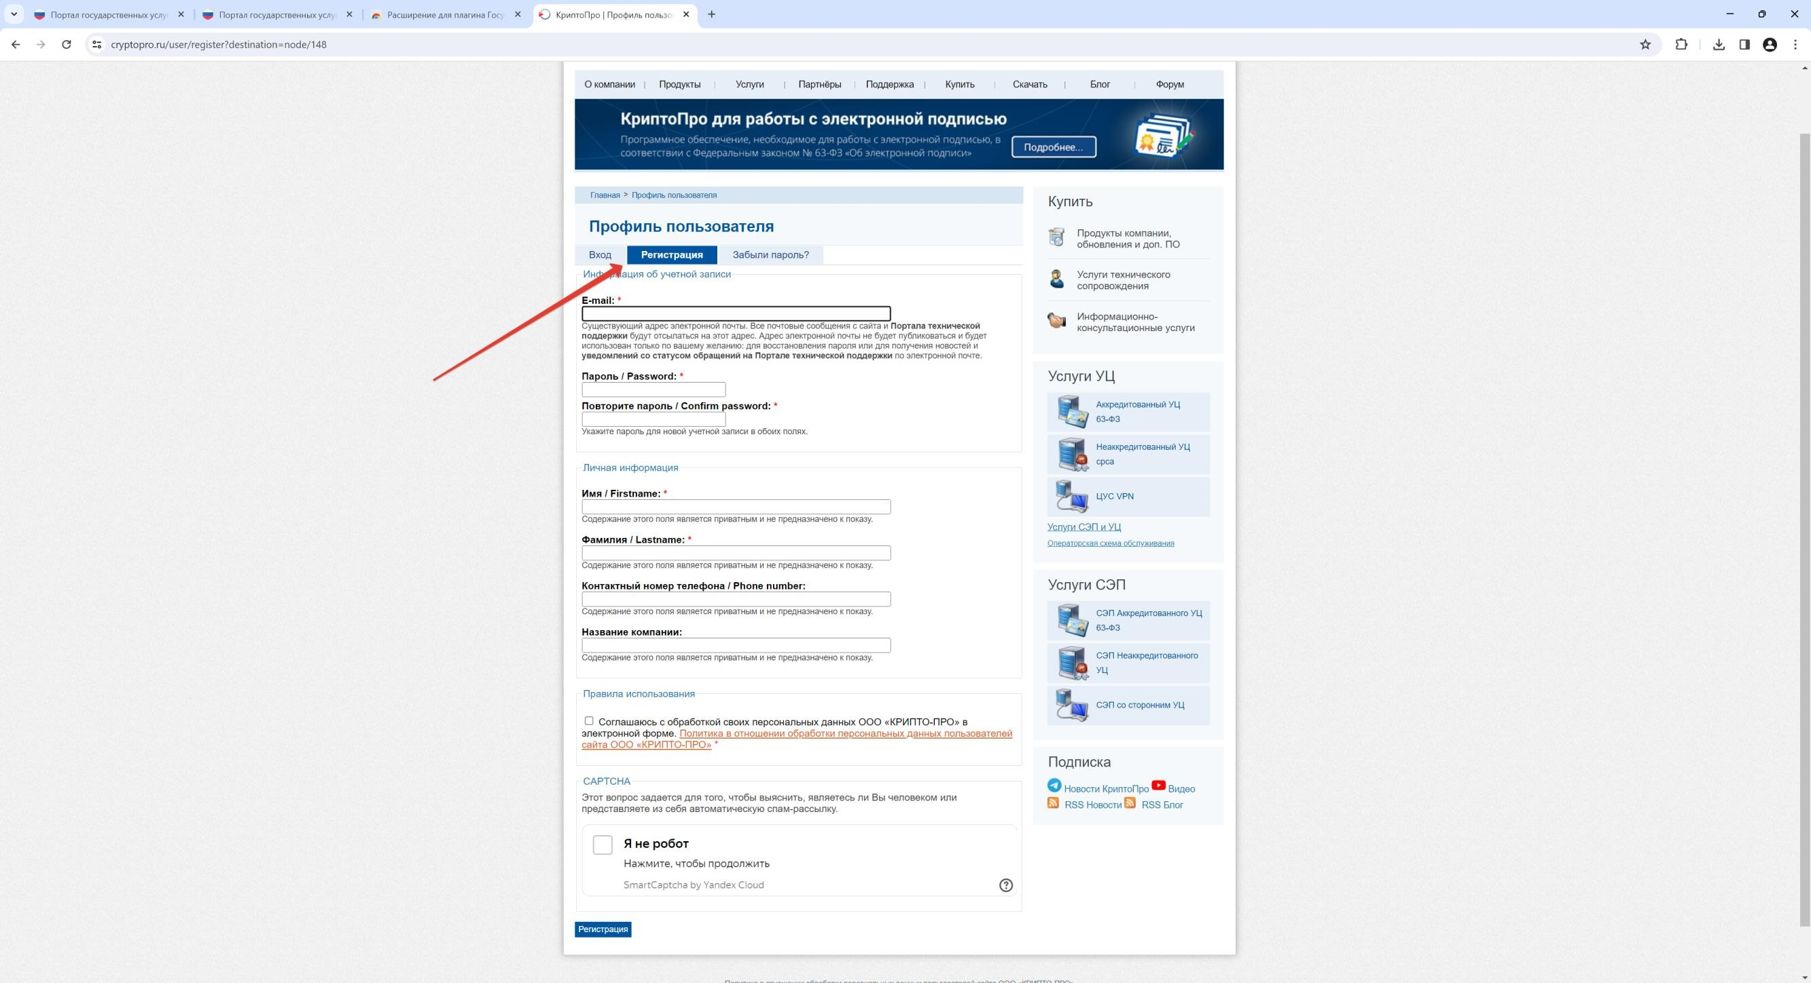

Slide 35
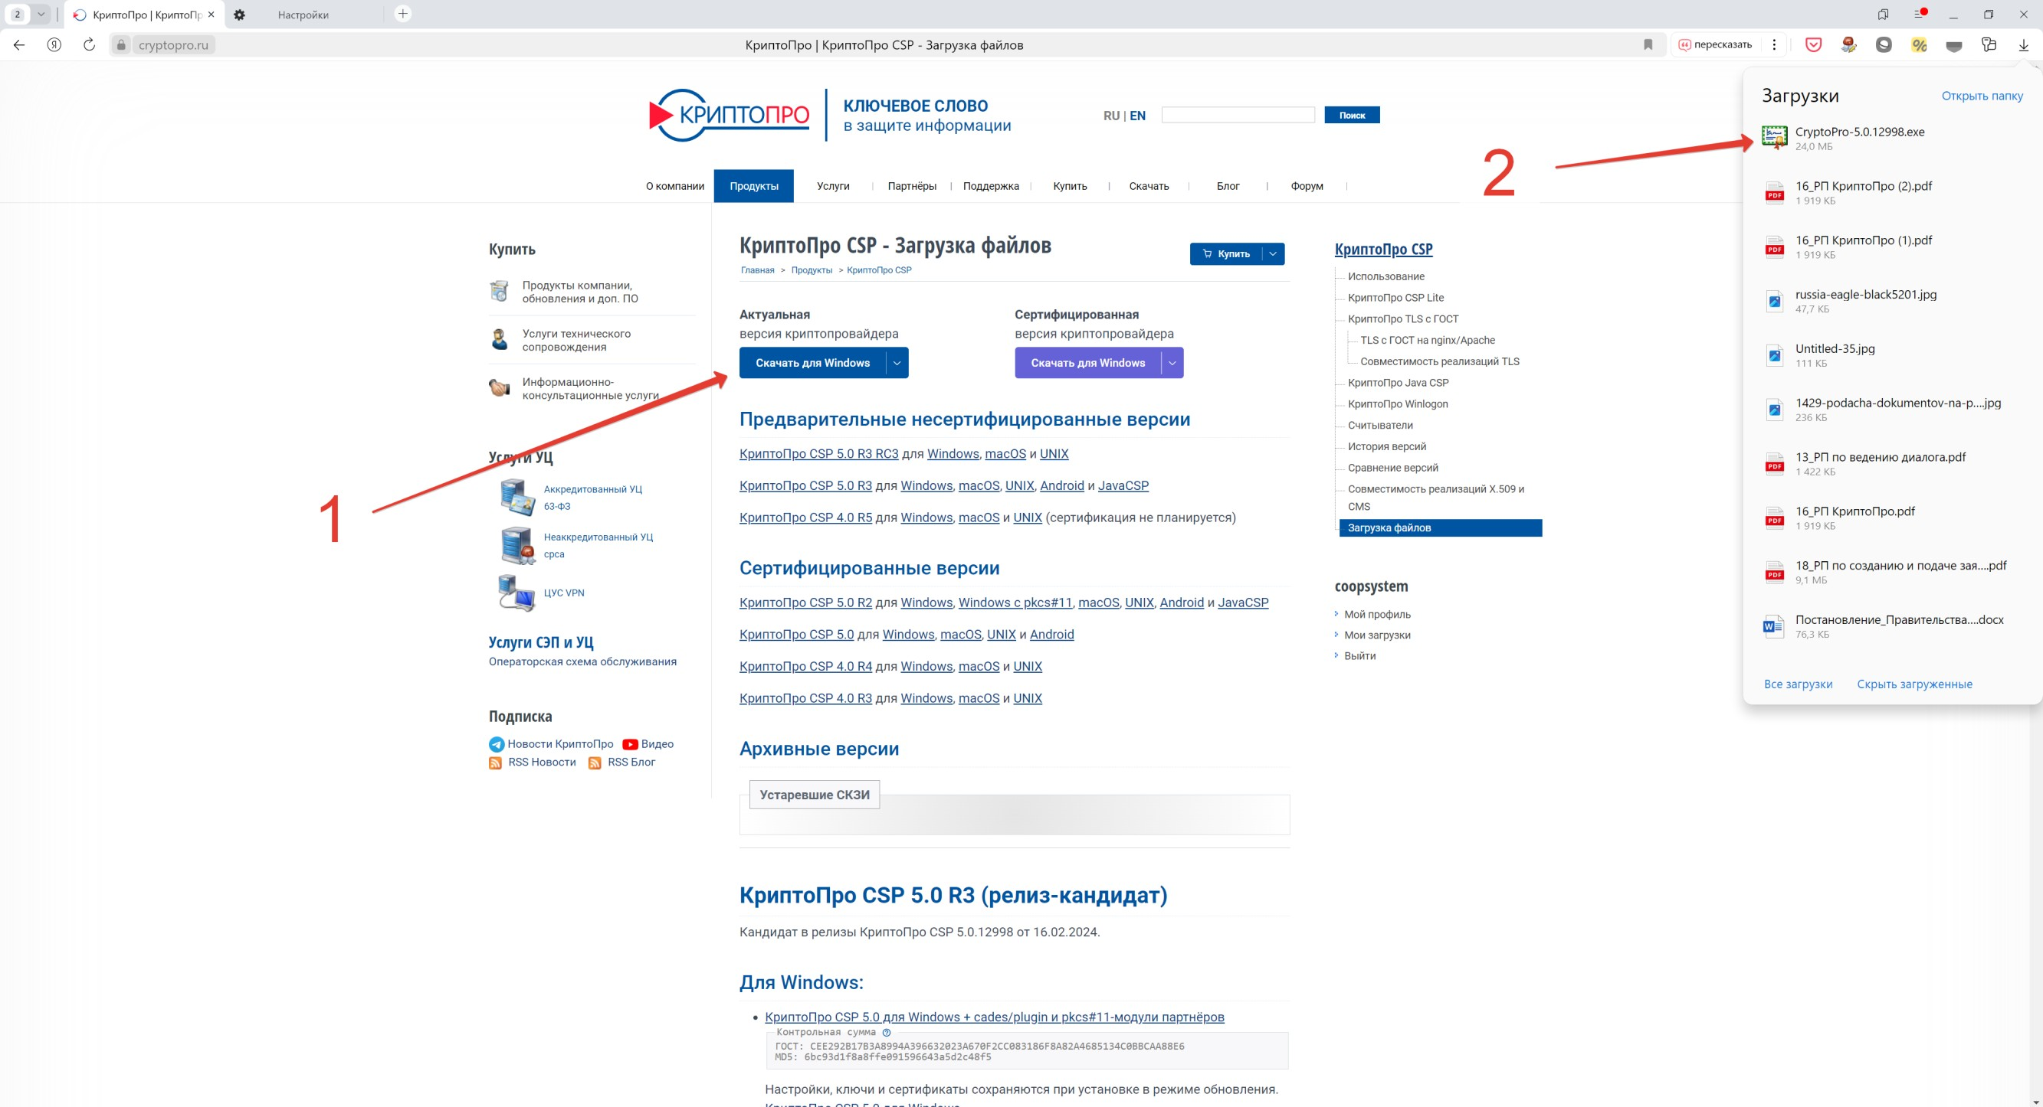
https://cryptopro.ru/products/csp/downloads

Slide 39
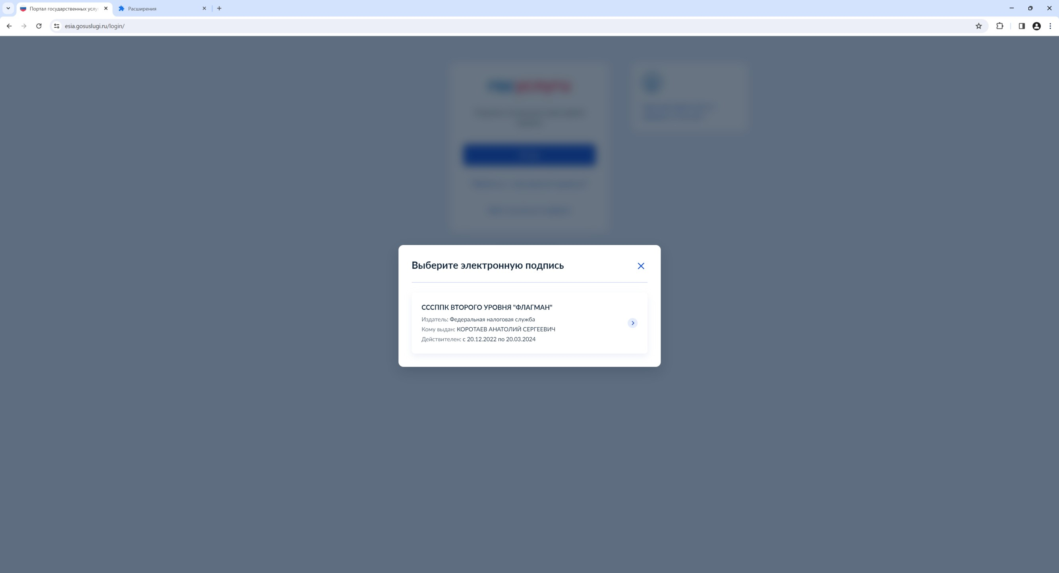

Slide 40
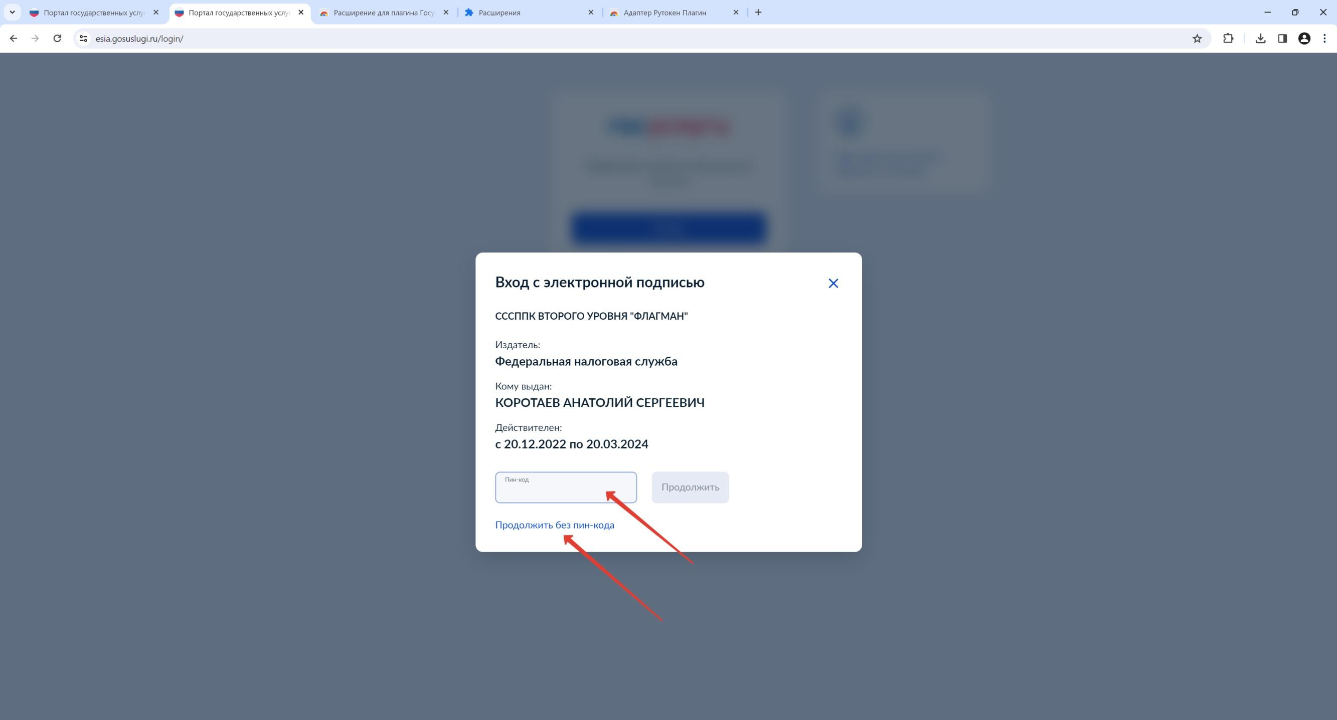

Slide 41
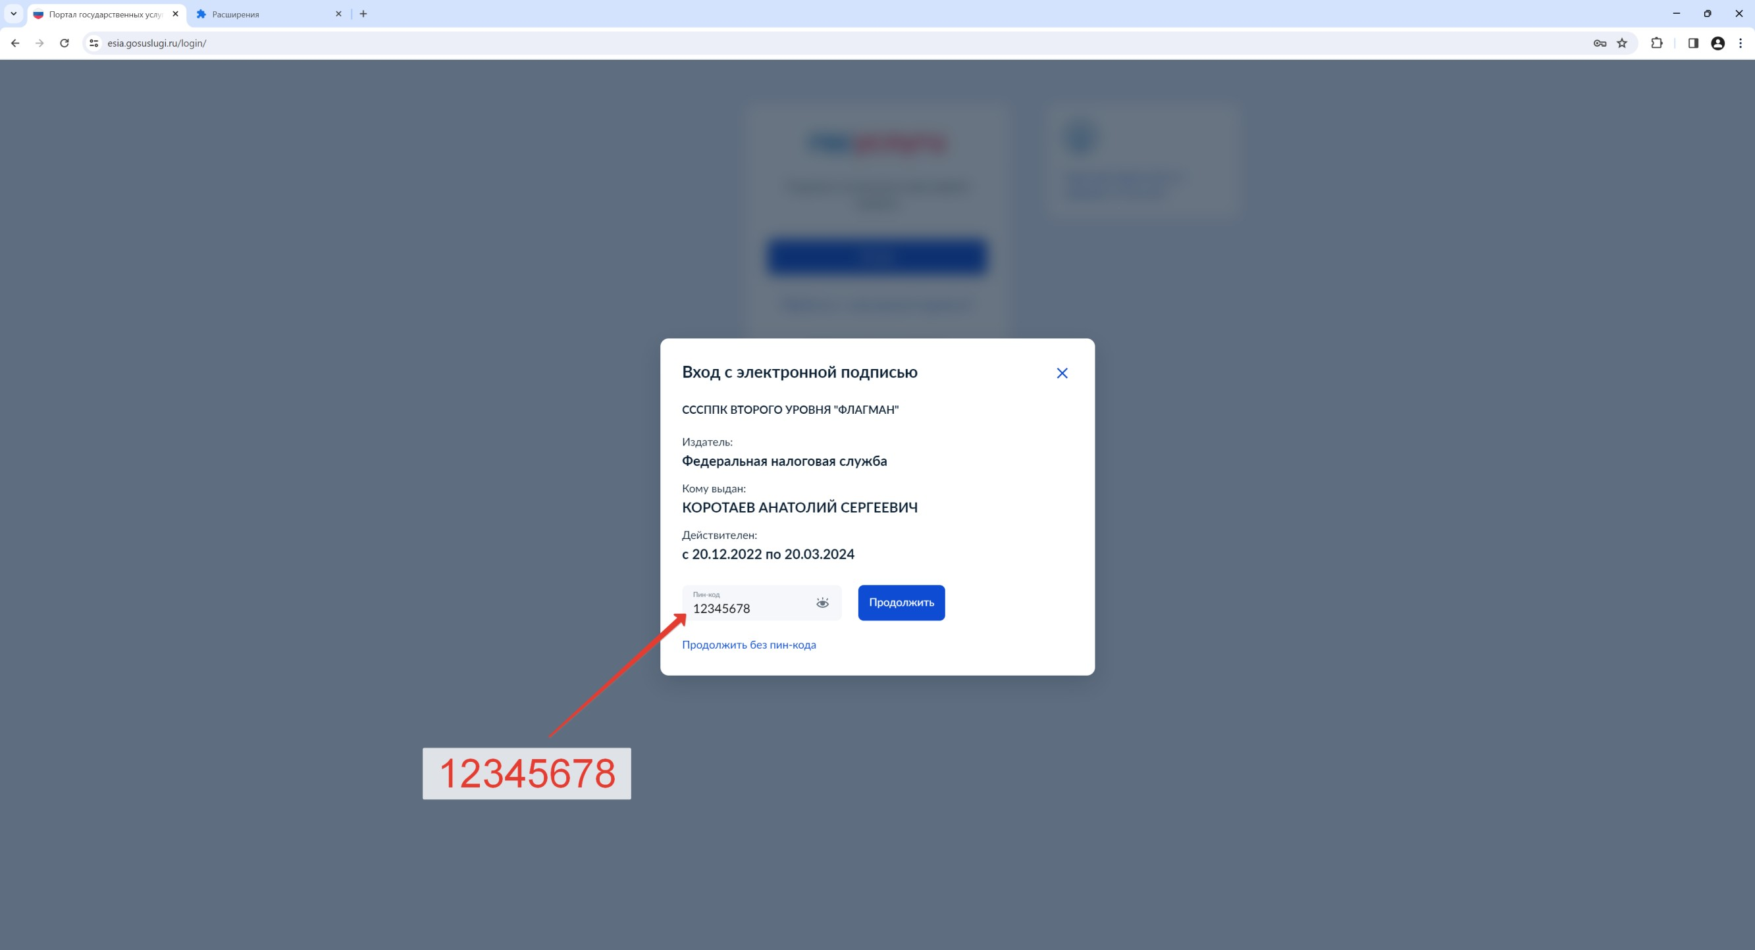

Slide 42
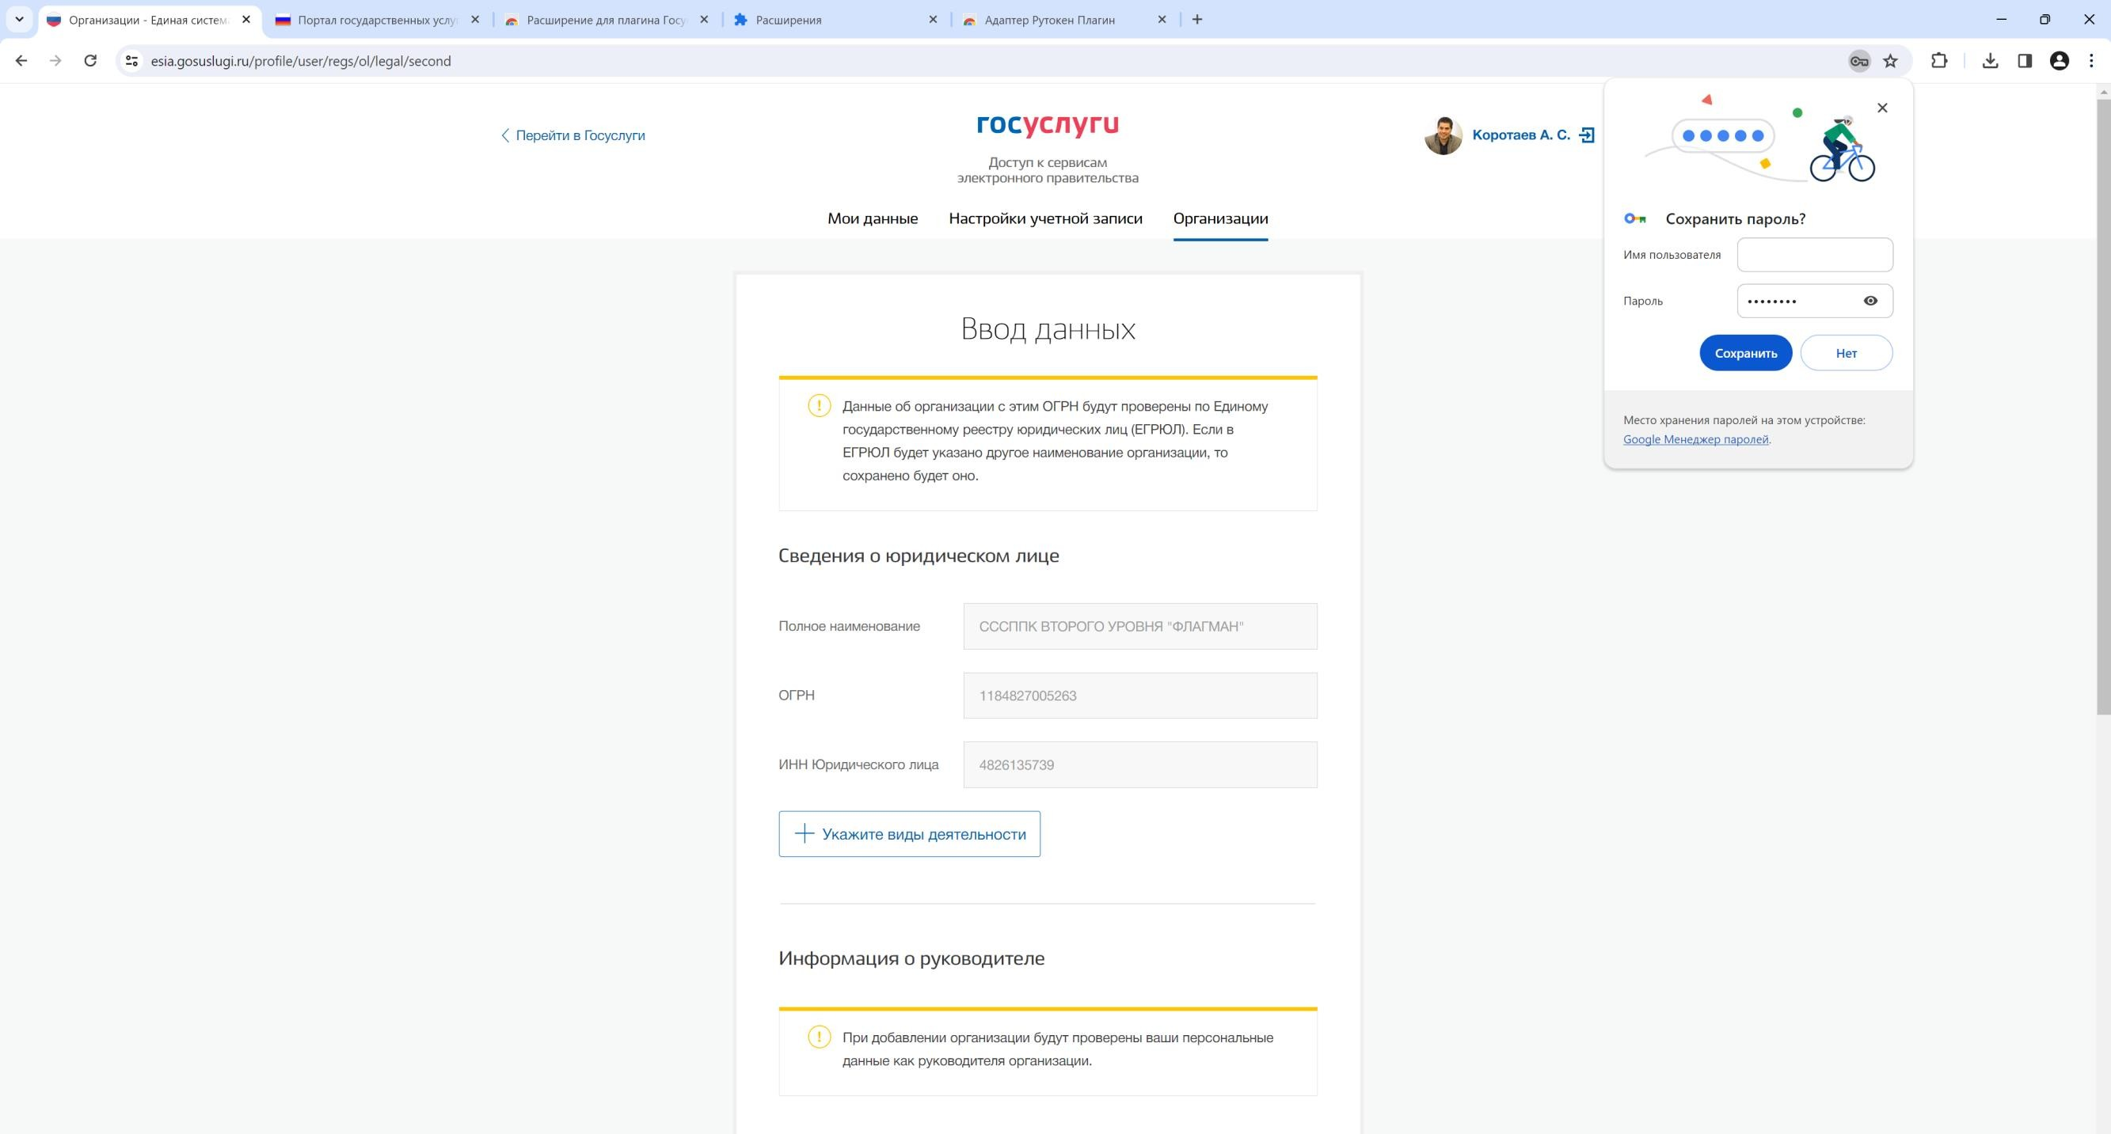

Slide 43
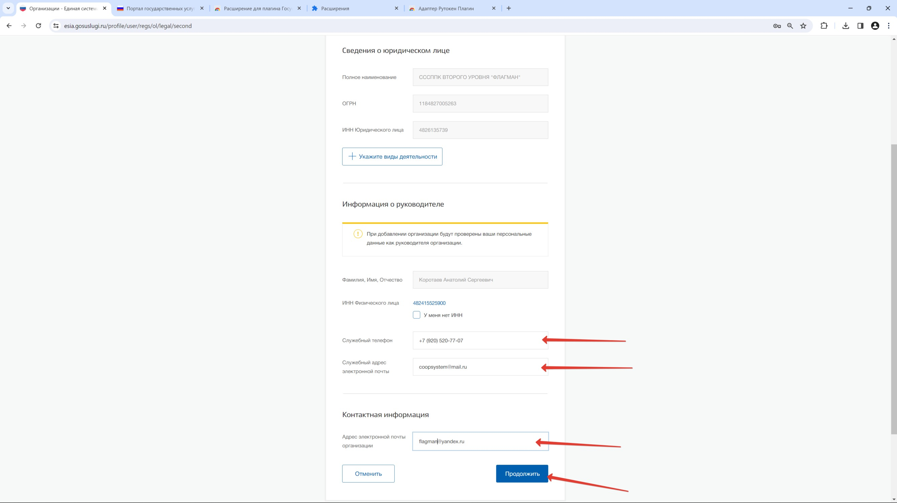

Slide 44
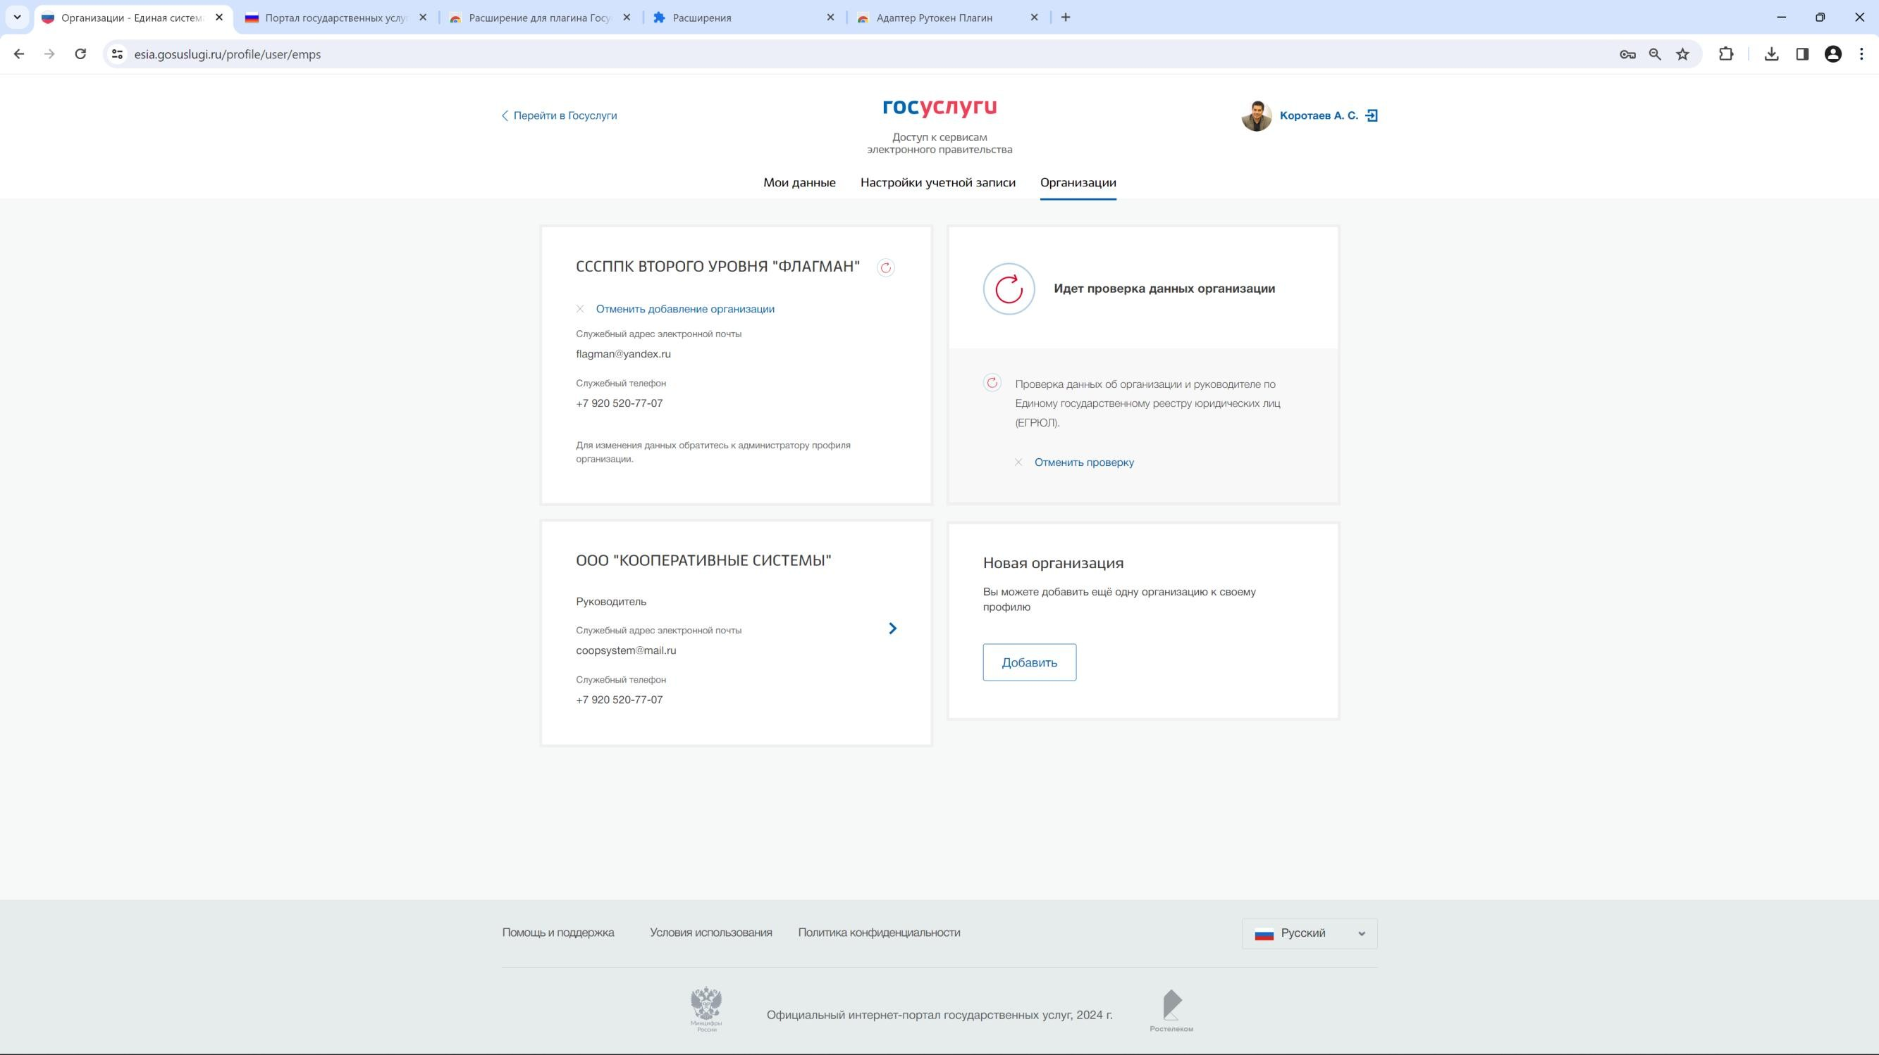

Slide 45
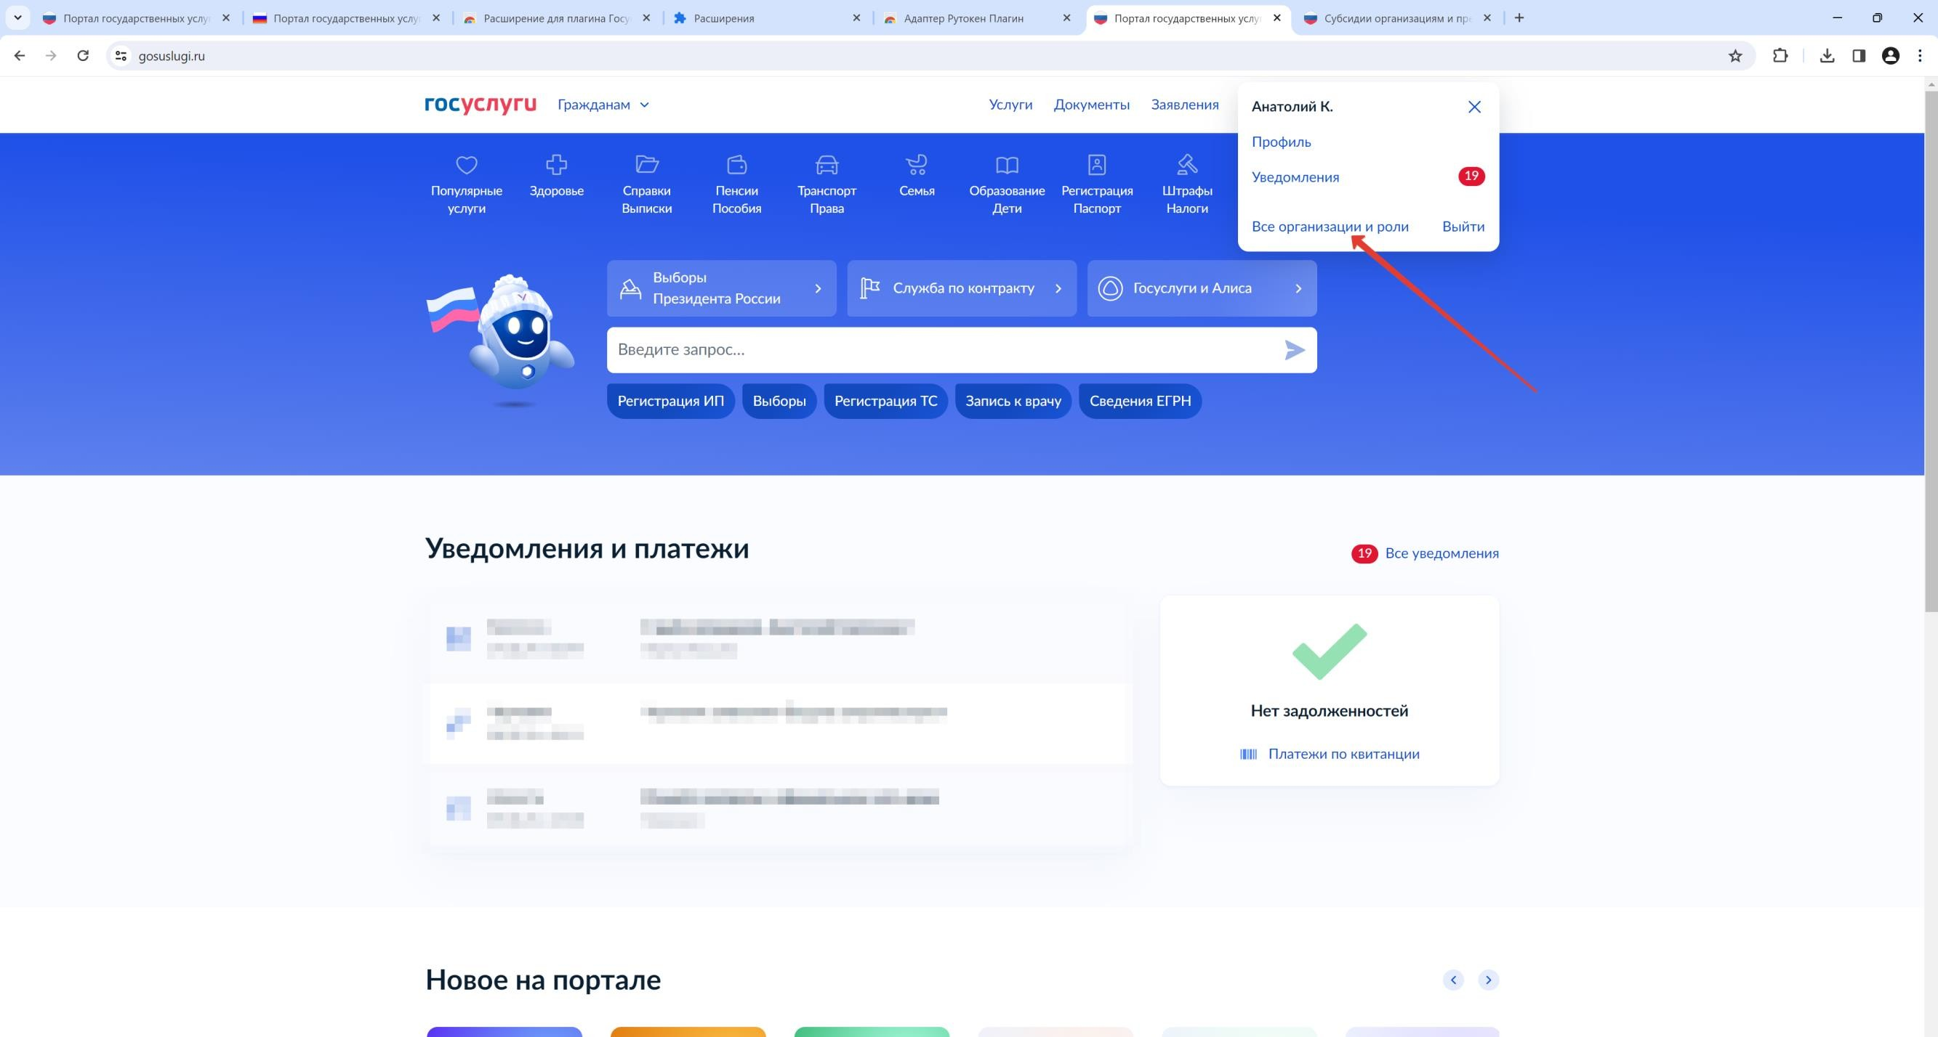

Slide 46
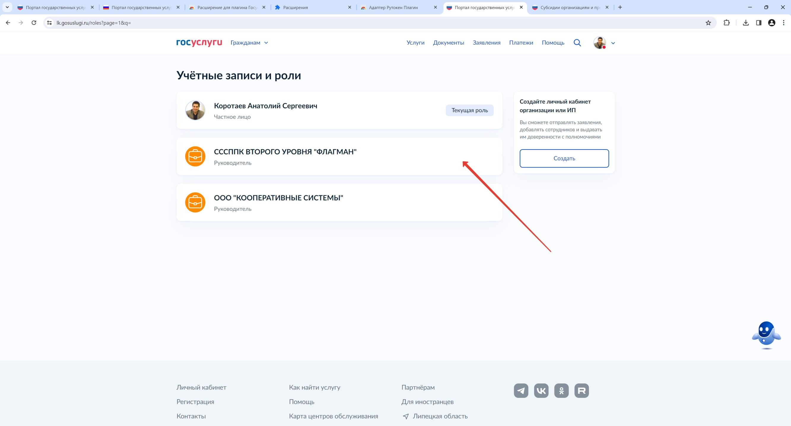

Slide 47
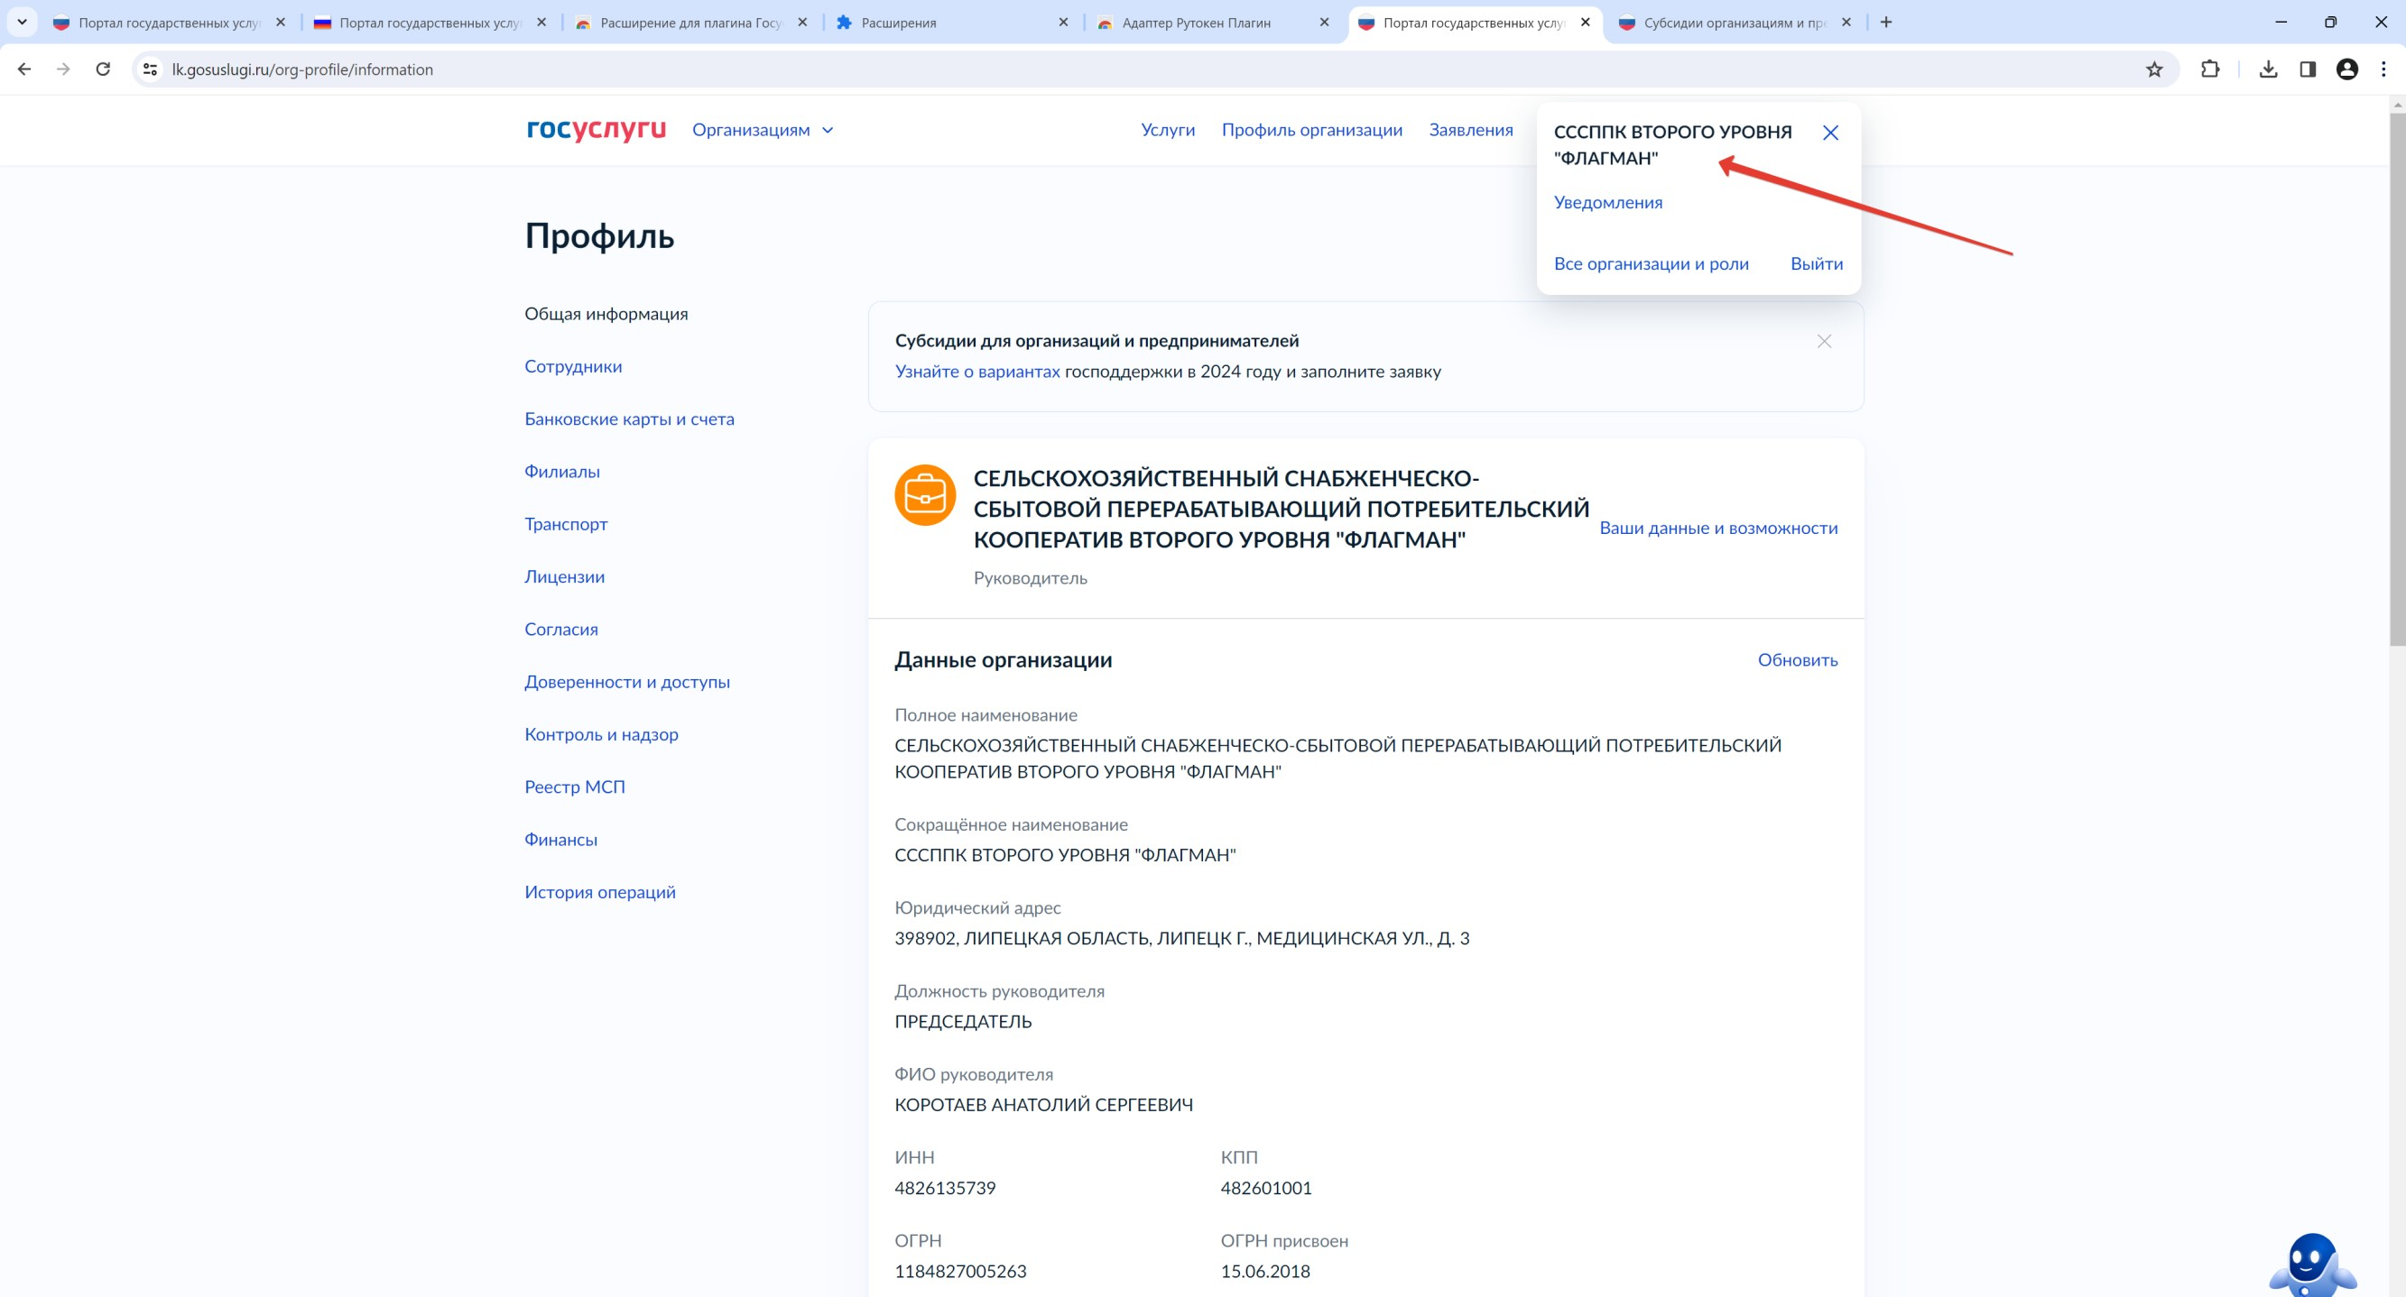

Slide 48
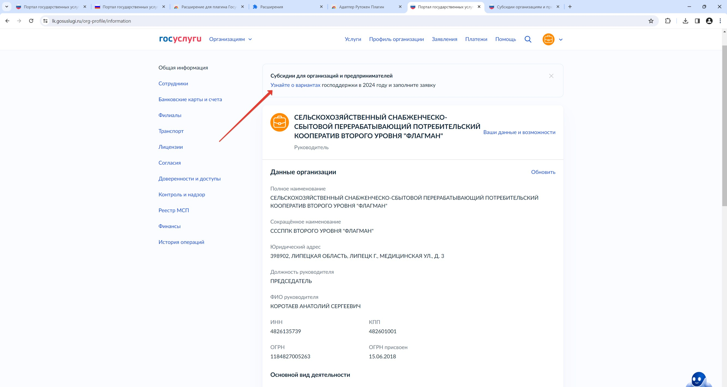

Slide 49
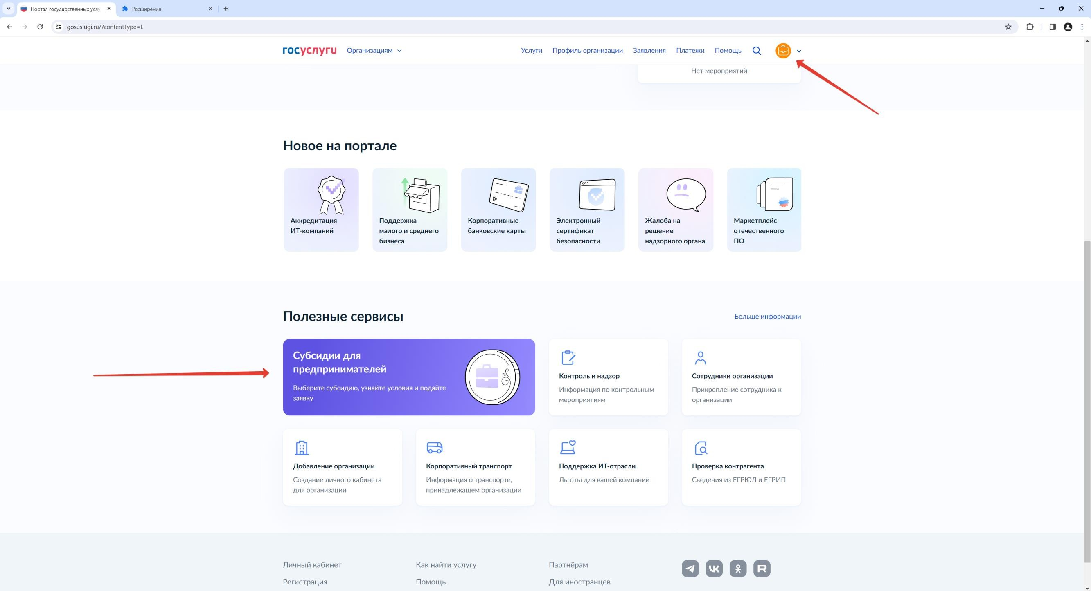

Slide 50
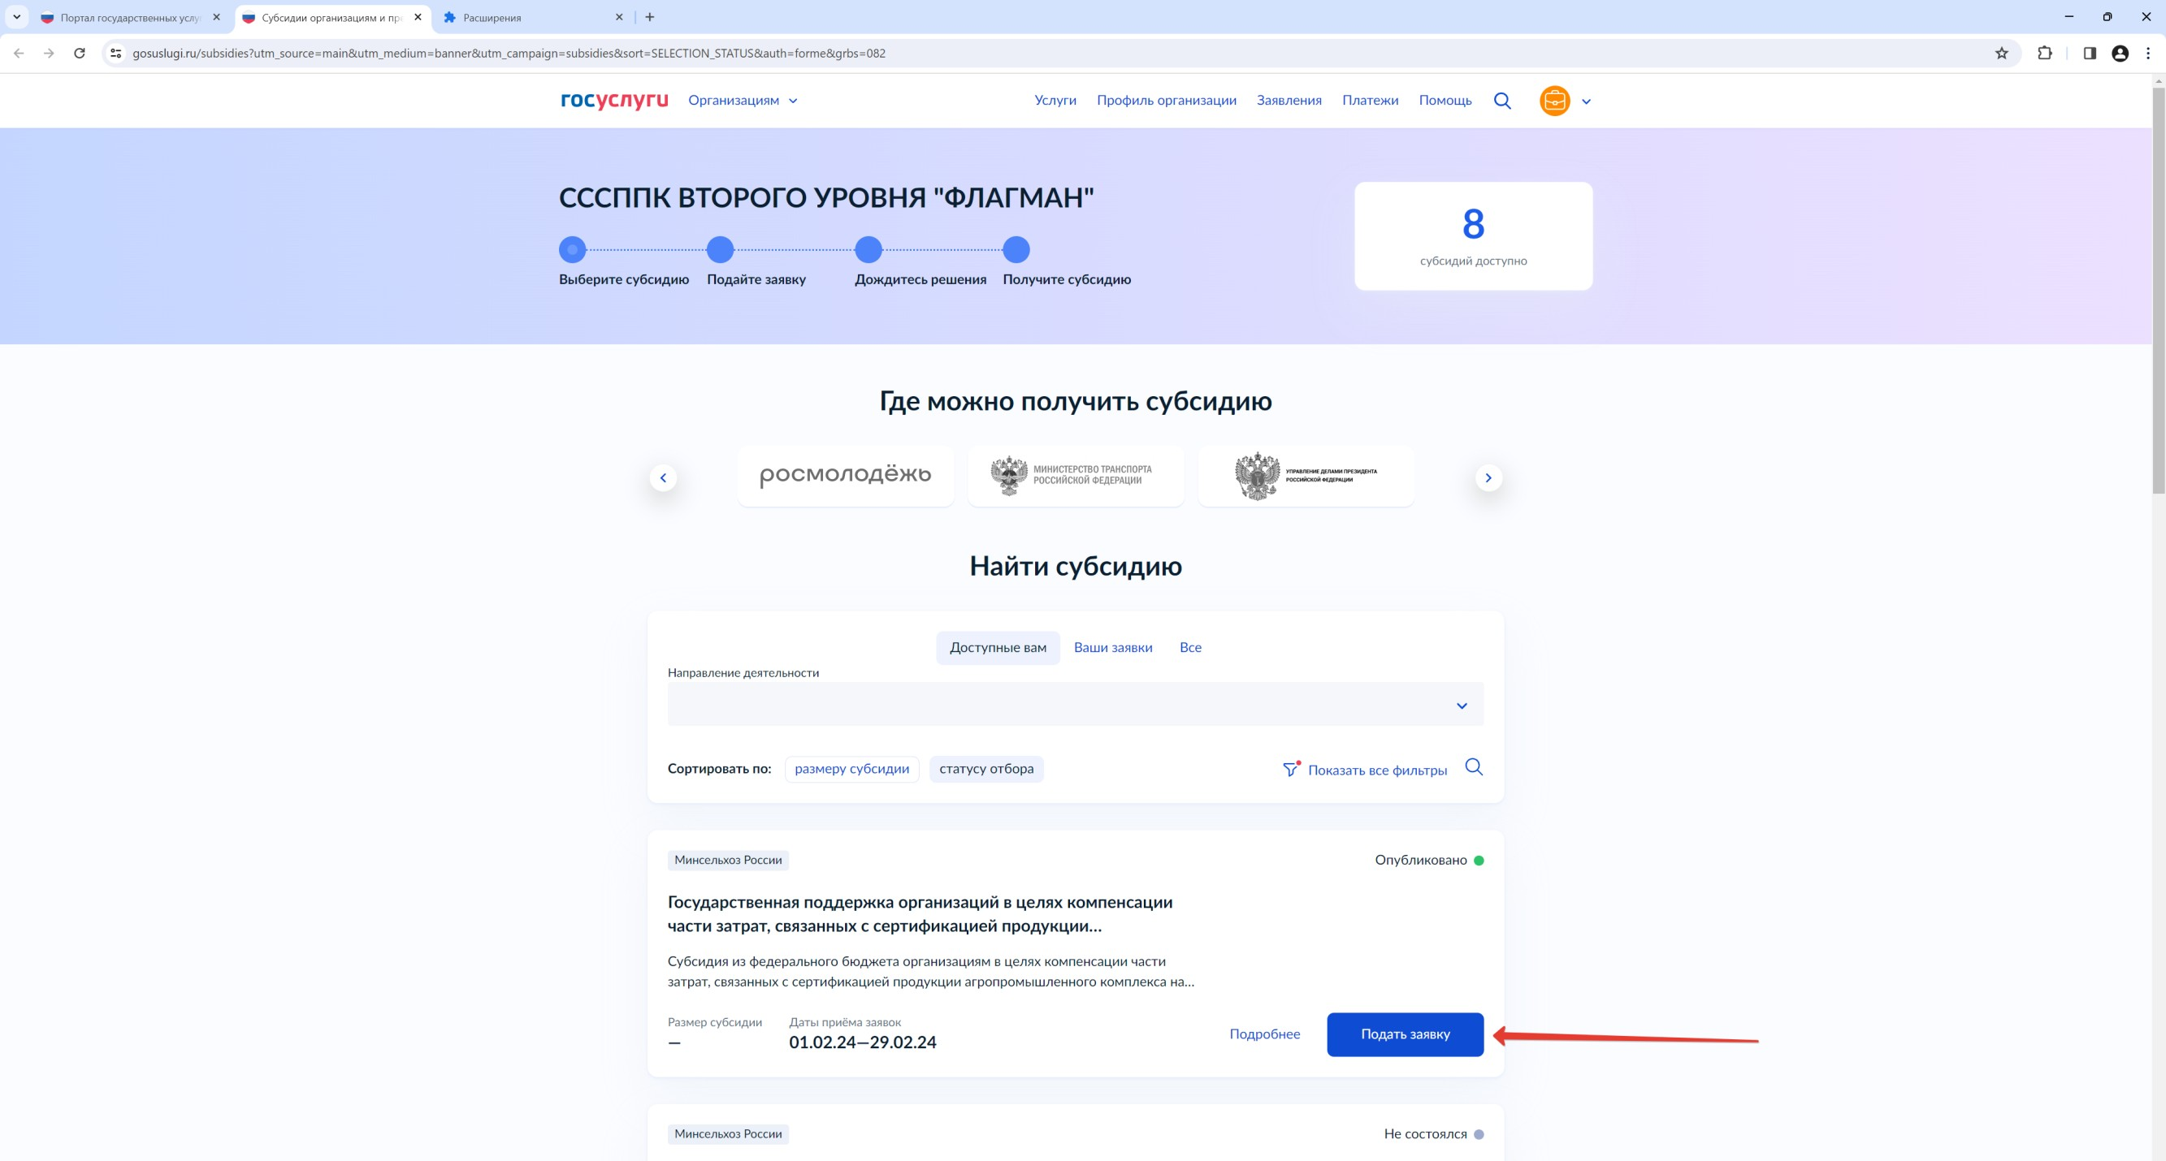

Slide 51
https://promote.budget.gov.ru/

Slide 52
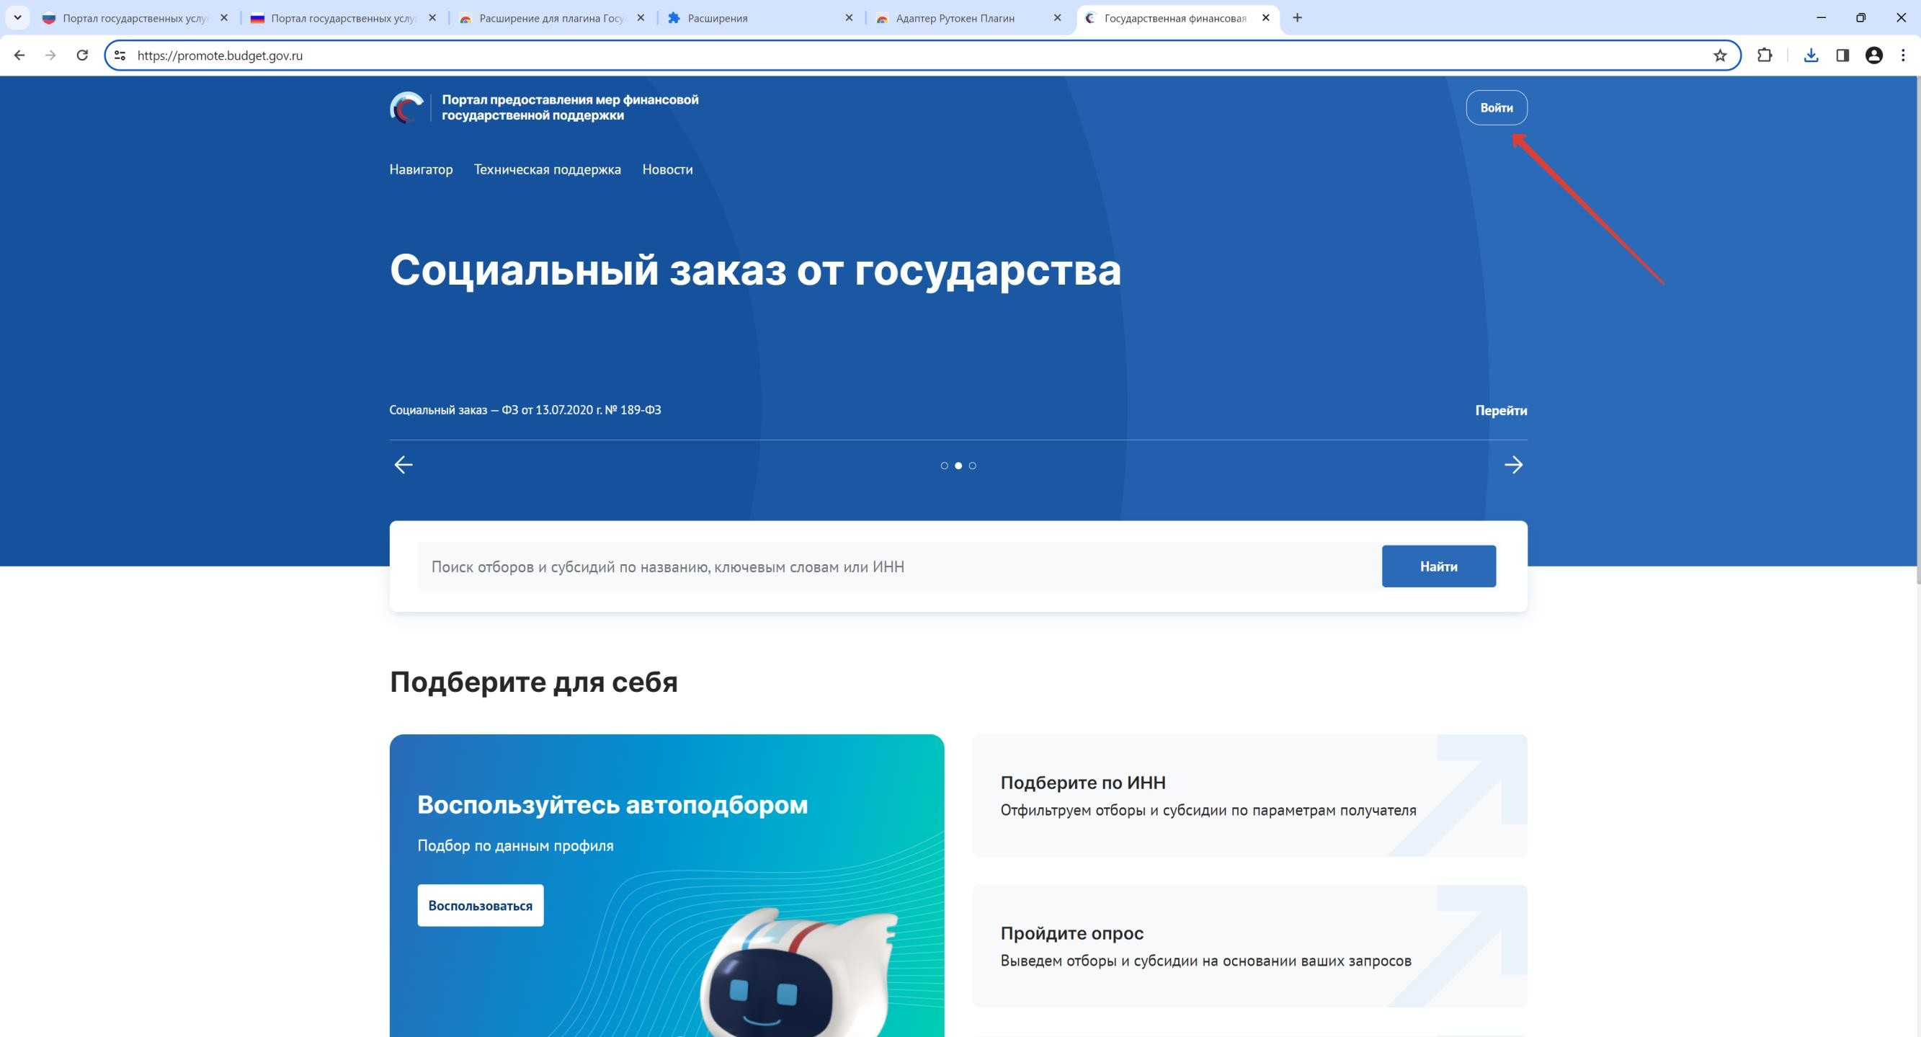

Slide 53
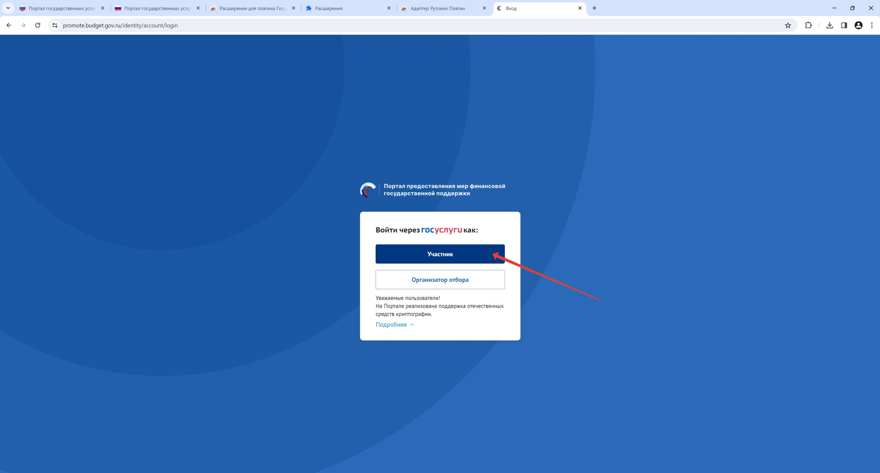

Slide 54
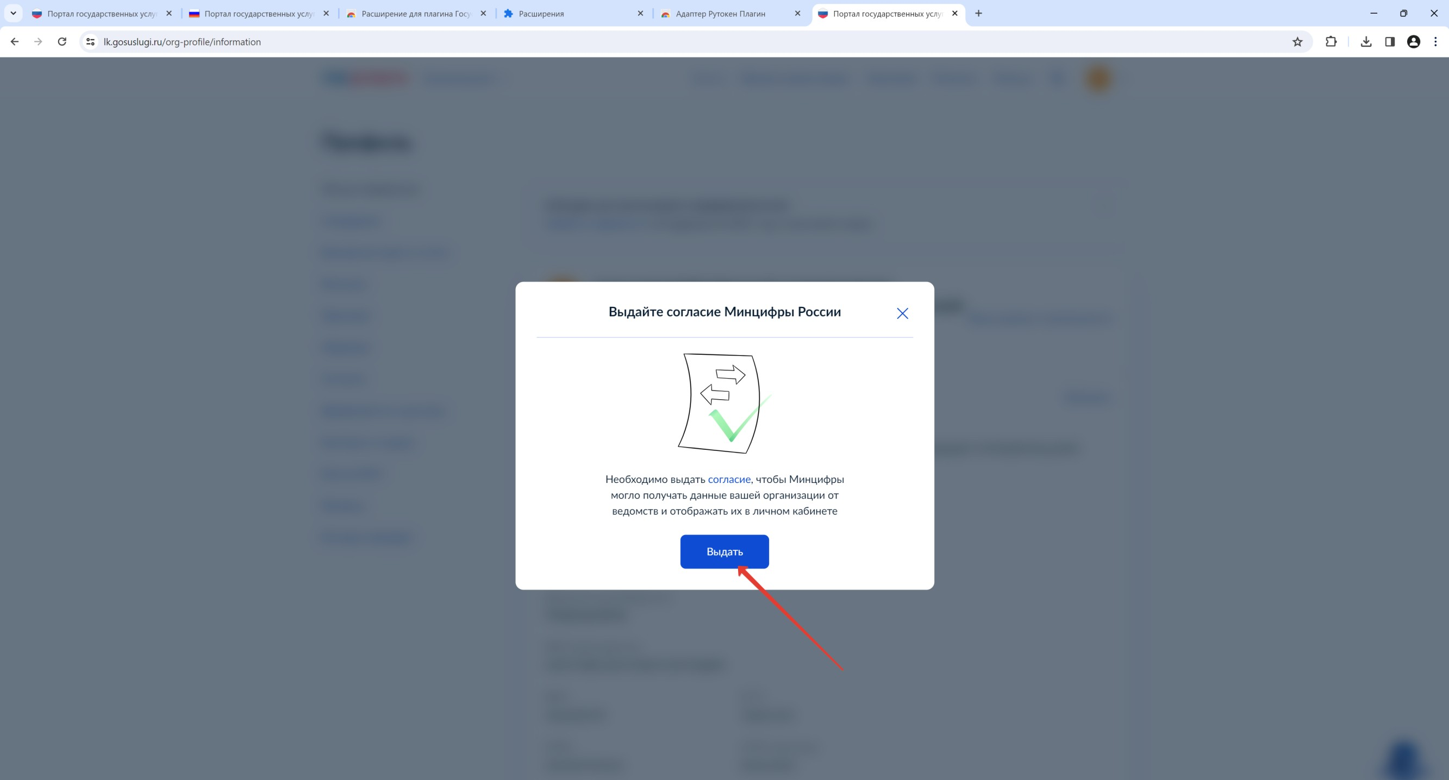

Slide 55
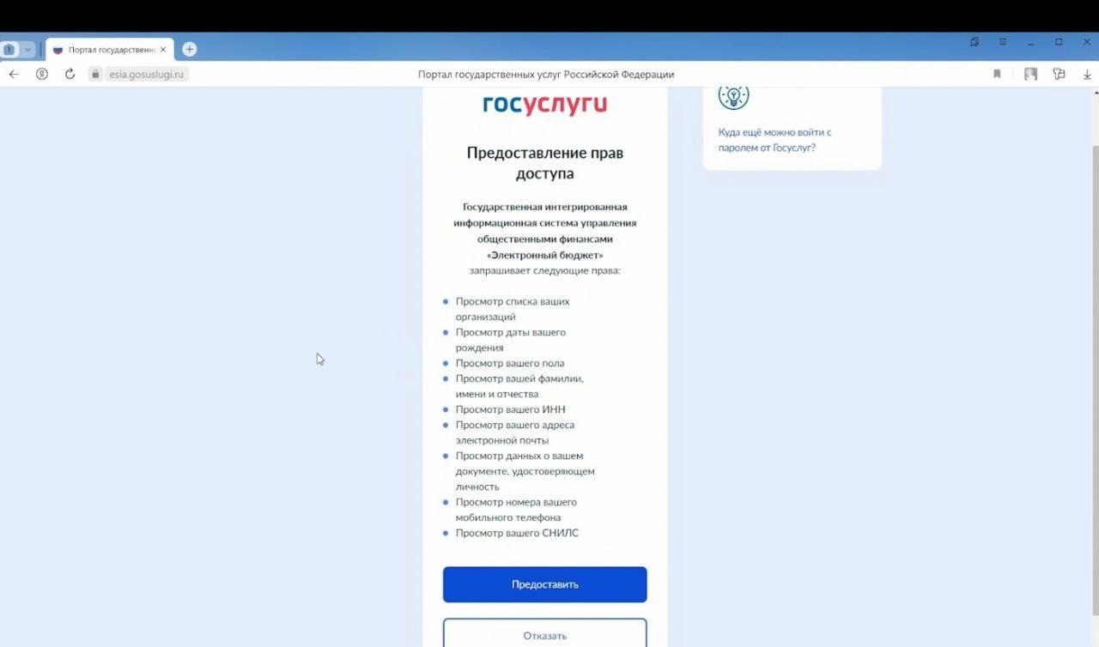

Slide 56
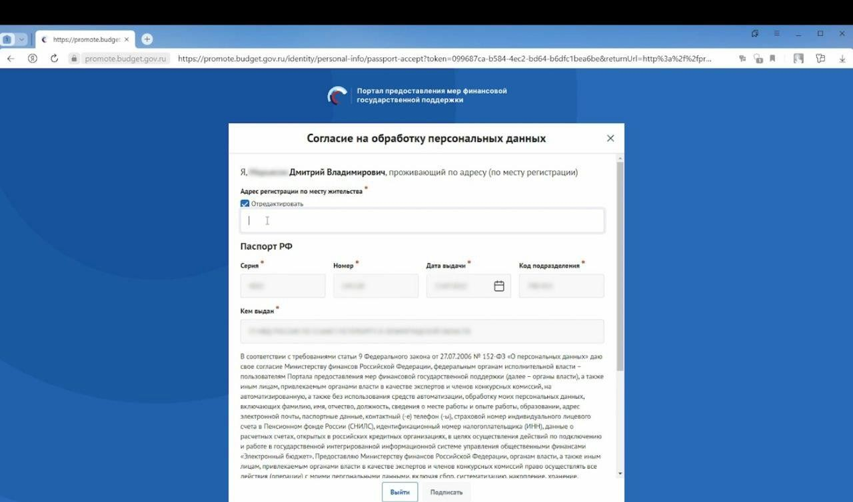

Slide 57
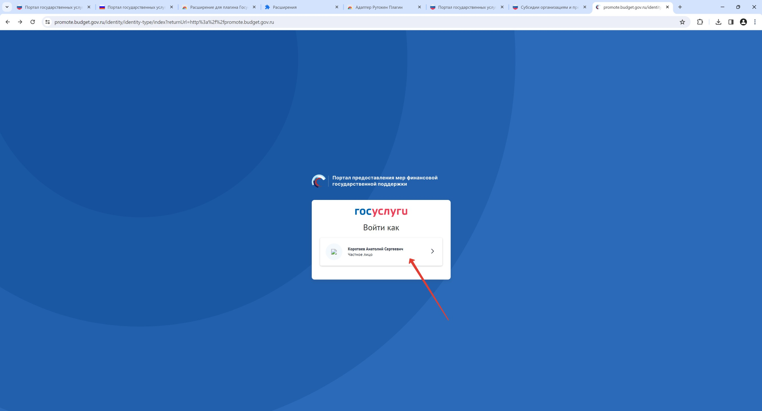

Slide 58
https://promote.budget.gov.ru/

Slide 59
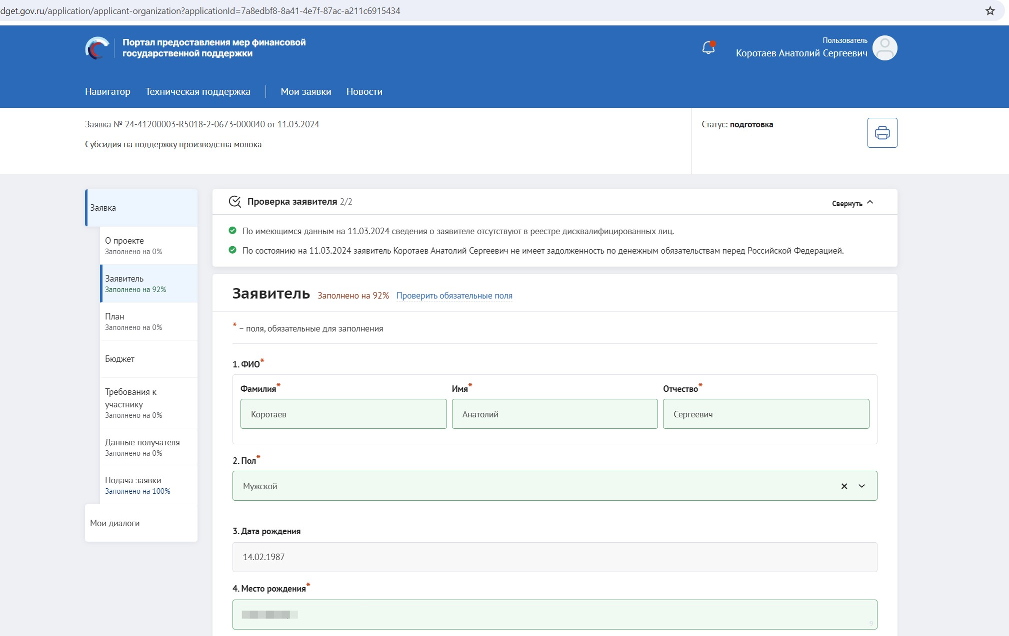

Slide 60
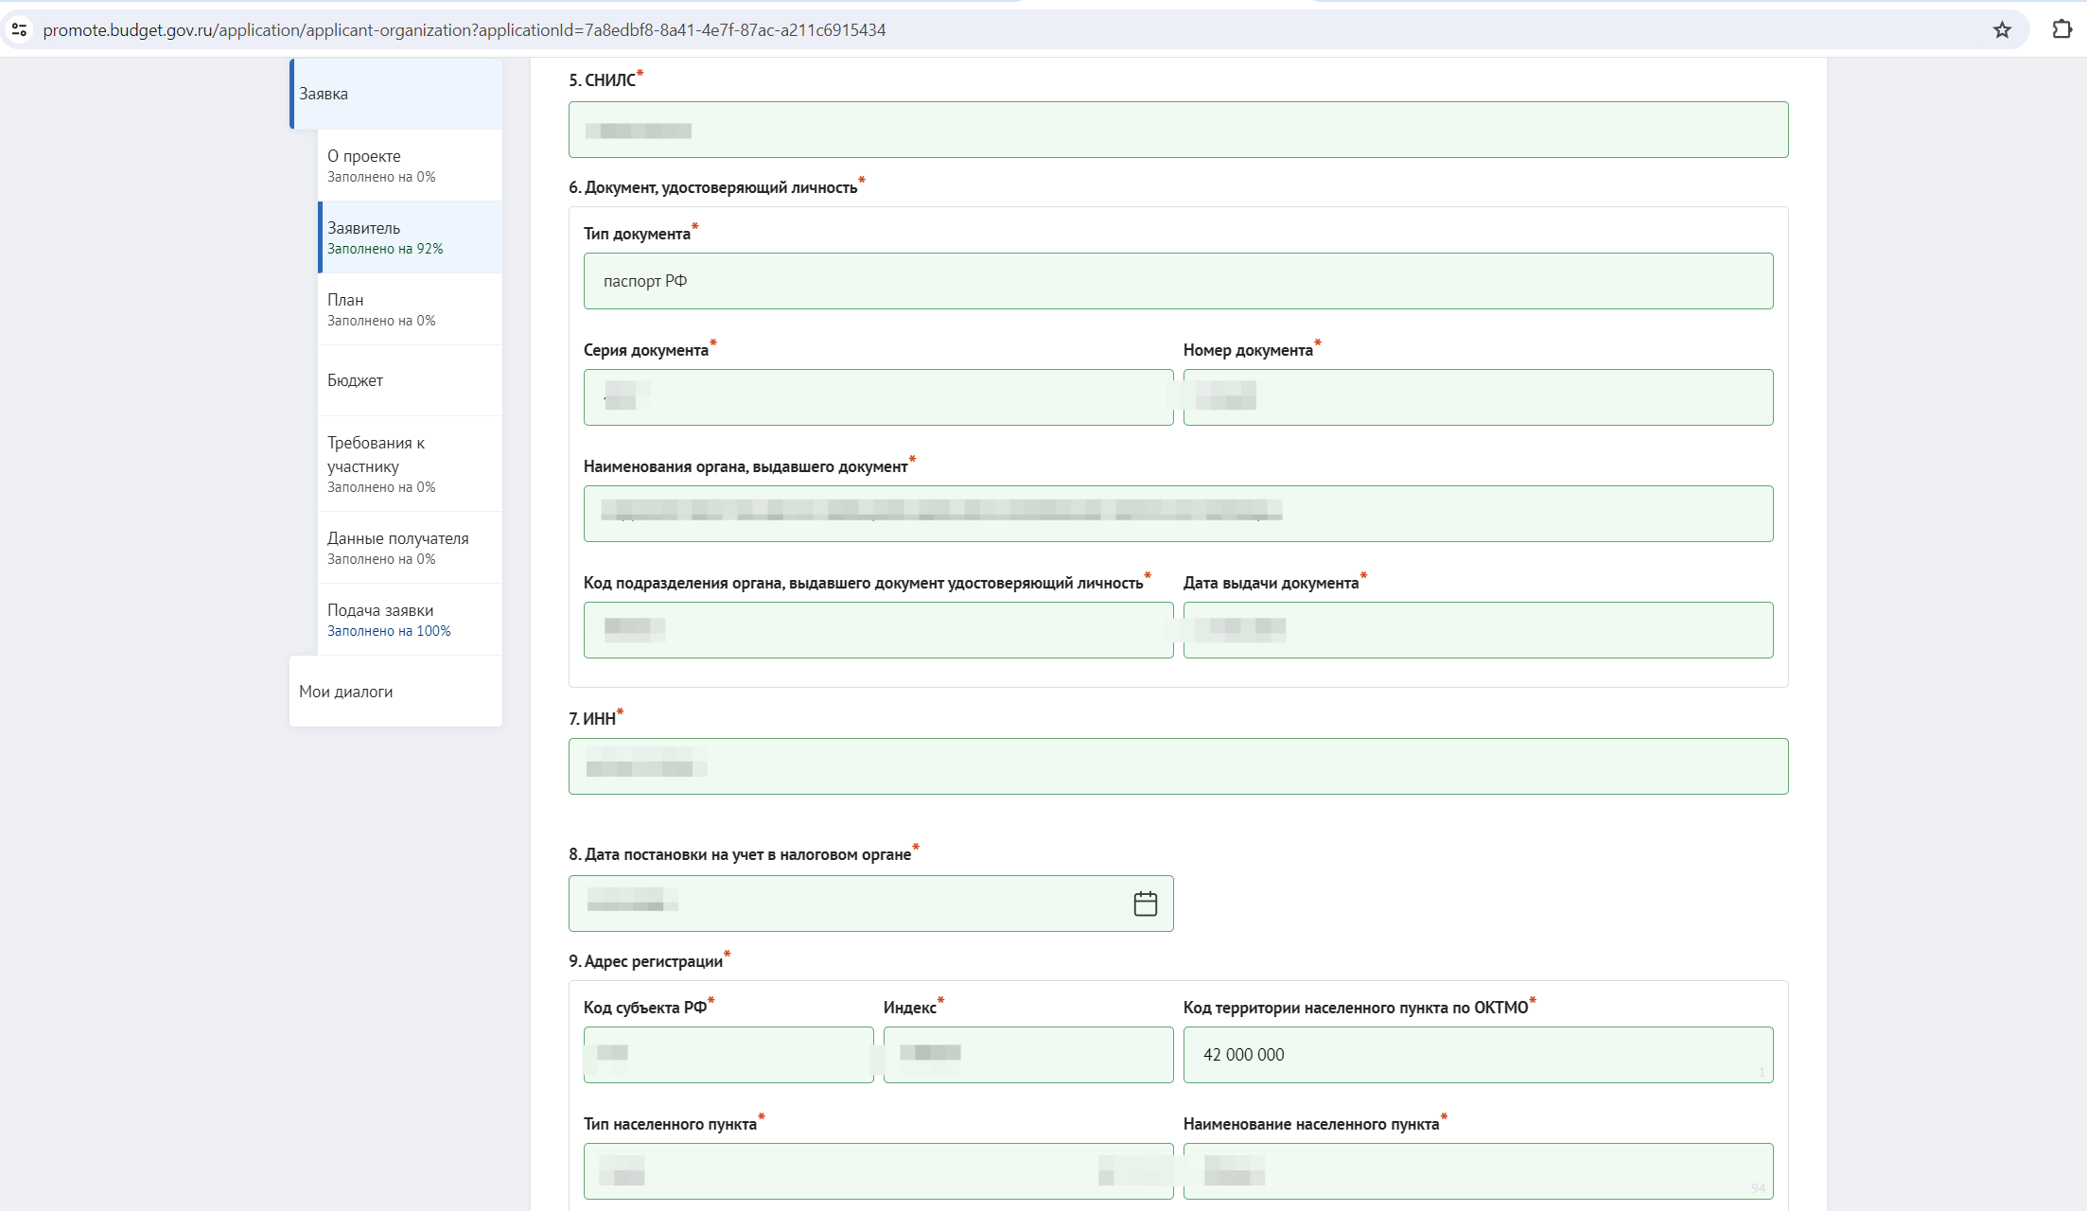

Slide 61
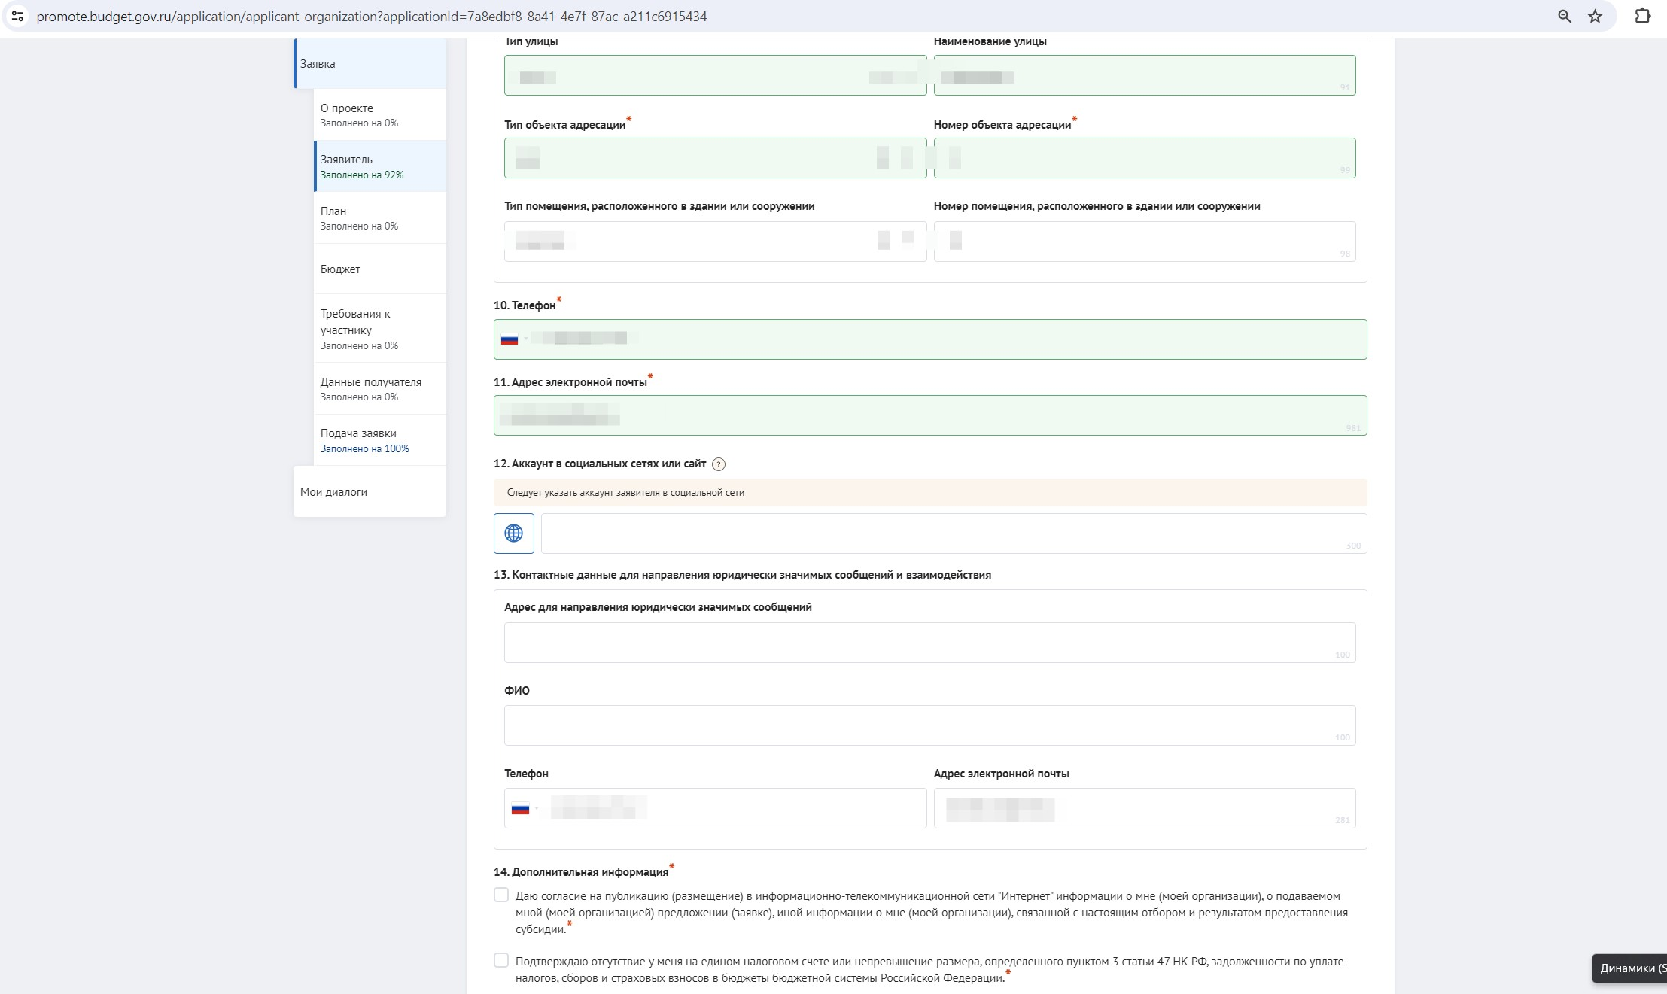

Slide 62
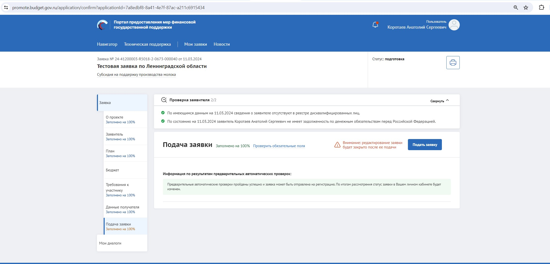

Slide 63
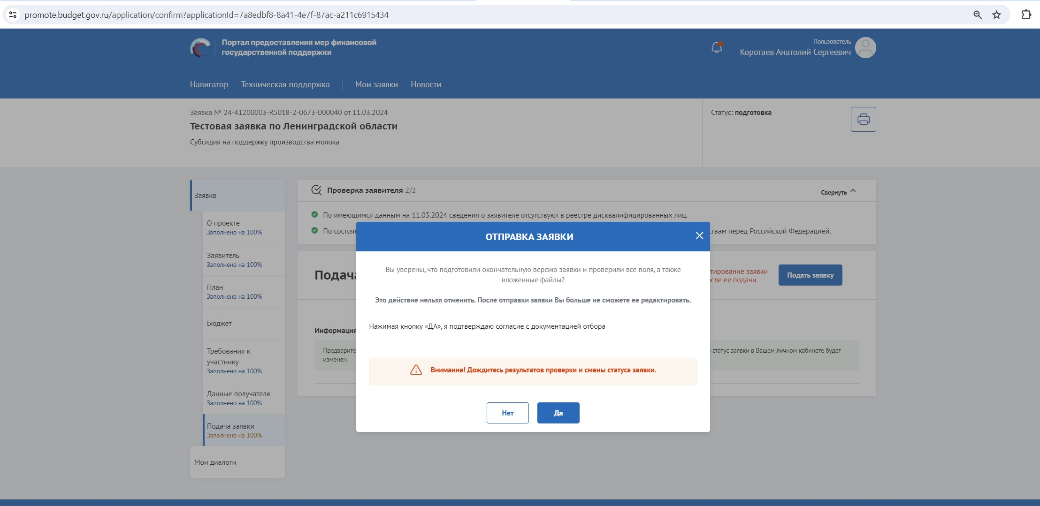

Slide 64
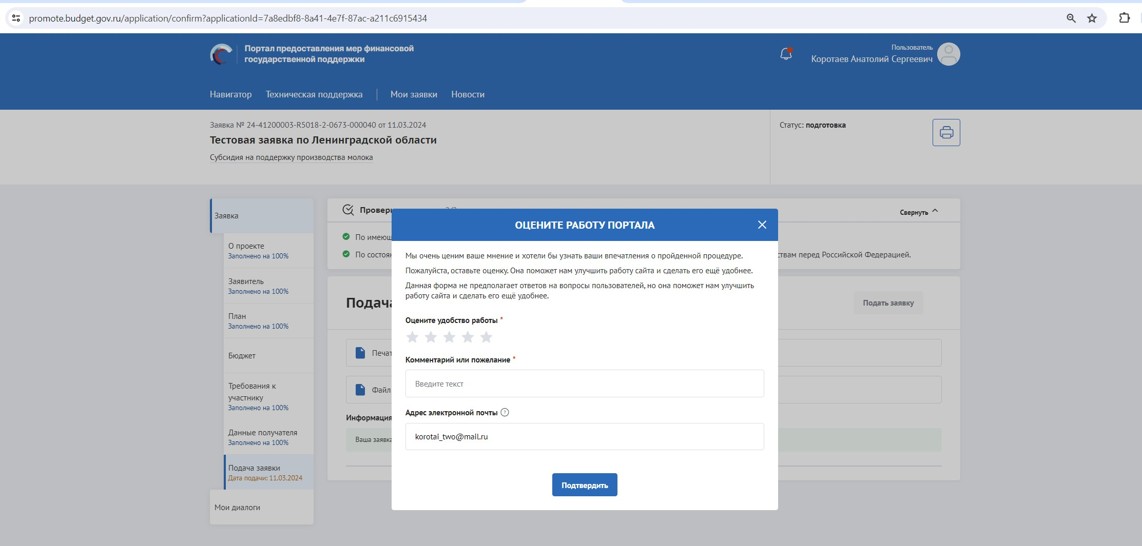

Slide 65
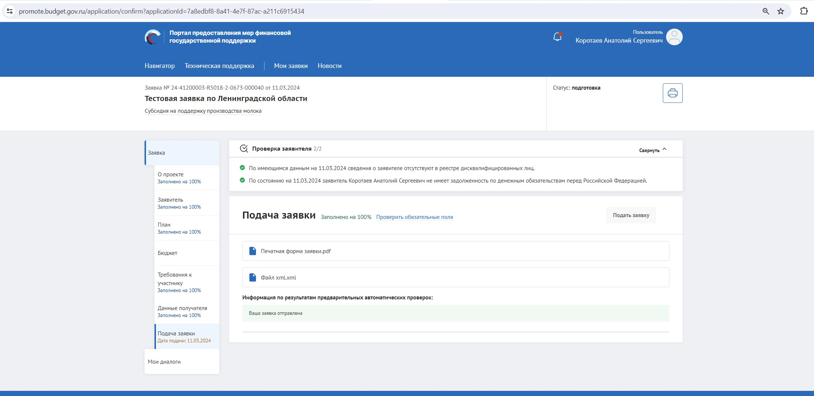

Slide 66
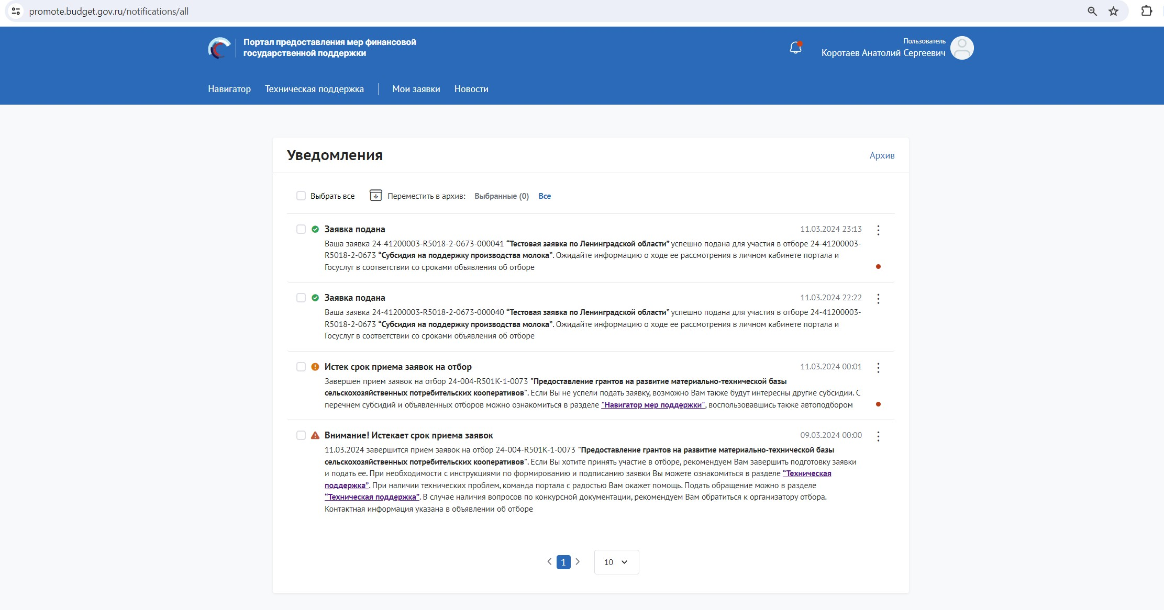

Slide 76
Спасибо за внимание!
Контакты в ОБУ «Центр компетенций АПК Липецкой области»:
Главный специалист
Григорьев Дмитрий Михайлович – +7 (4742) 307-431
Ведущий системный администратор
Щетинкин Руслан Иванович- +7 (4742) 307-429
Сайт: цк-апк.рф

